Slide 1


Cours d’Introduction à la Métallurgie
REPUBLIQUE DE GUINEE
MINISTERE DE L’ENSEIGNEMENT SUPERIEUR, DE LA RECHERCHE SCIENTIFIQUE ET DE L’INNOVATION
INSTITUT SUPERIEUR DES MINES ET GEOLOGIE DE BOKE
PRESENTE PAR:
M. KEITA KANDAS ENSEIGNANT-CHERCHEUR
ASSISTE PAR:
Mme MAREGA AMI FATOU ENSEIGNANTE-CHERCHEURE
ANNEE UNIVERSITAIRE: 2023-2024

Slide 2
PLAN DE PRESENTATION
Chapitre 1 : Généralité sur la métallurgie et les procédés industriels d’élaboration des métaux et alliages
I-1- INTRODUCTION A LA METALLURGIE
1.4.PROCEDE D’ELABORATION DES METAUX ET ALLIAGE
1.5.2.Extraction des métaux (élaboration des métaux)
1.5. Propriétés caractéristiques des métaux
1.5.9. Alliages métalliques
1.6. Les alliages ferreux
Chapitre II : Opération unitaire
II-1-INTRODUCTION

Slide 3
2.3.Classification des opérations unitaires
Chapitre III : Aperçu sur les combustibles, réfractaires et fondants
Chapitre IV: L’élaboration de la fonte
4.2.Matières premières
Élaboration de l'acier I
CHAPITRE V : Métallurgie des métaux non Ferreux
V-1- Elaboration de l’aluminium
V-5-METALLURGIE SECONDAIRE/TRAITEMENT DU METAL LIQUIDE
V-6-ELABORATION DU CUIVRE
V-7-ELABORATION DU NICKEL
Chapitre VI : Aperçu sur le traitement des minerais aurifères
V-2- Les minerais de l’aluminium
V-3- Obtention de l’alumine pure
V.4- Electrolyse de l’aluminium

Slide 4
Chapitre 1 : Généralité sur la métallurgie et les procédés industriels d’élaboration des métaux et alliages
Introduction
La métallurgie est l’art d’extraire les métaux de la terre et de les purifier. Elle est la science des matériaux qui étudie les métaux, leurs élaborations, leurs propriétés, et leurs traitements. C’est la manifestation préhistorique la plus avancée de la maitrise des ressources naturelles. Elle remonte au quatrième millénaire pour la métallurgie extractive du cuivre et au premier millénaire avant notre ère pour la métallurgie extractive du fer. Autrement, elle consiste à transformer les minerais pour obtenir le ou les métaux recherchés. Les minerais sont des mélanges d’oxydes (Fe₂O₃, Al₂O₃, MgO), de Sulfures (FeS₂, la Chalcopyrite CuFeS₂, la Cuprite Cu₂S, la Chalcocite CuS), de Silicates (ZrSiO₄, Na₂SiO₃, NaAlSiO₃), de sulfates (CaSO4, PbSO4, MgSO4), de carbonates (CaCO₃, MgCO₃, PbCO₃) parfois de Phosphates (Tri calcium de phosphate Ca₃(PO4)₂, Tri magnésium de phosphate Mg₃(PO4)₃ et dont certains constituent « la gangue ». La métallurgie extractive constitue donc une industrie de base de transformation de la matière à côté de la chimie, de la cimenterie, etc.). La fabrication de « demi-produits métalliques » tels que, les barres, de fils de profilés divers, de tubes, de pièces de forge ou de fonderie relève de l’industrie sidérurgique (pour l’acier) et métallurgique (pour les autres métaux).

Slide 5
I-1- INTRODUCTION(SUITE)
Cette fabrication comporte une succession d’opérations de transformation, d’extraction ou de séparation des constituants de minerais ou de produits intermédiaires (ces trois types d’opérations seront présentés plus loin), que l’on divise généralement en quatre étapes (bien qu’il n’y ait pas toujours une frontière très nette entre ces étapes) :
1.1.La métallurgie primaire ou de la première transformation
Cette étape part du minerai pour aboutir au métal en général liquide, quelquefois sous forme d’éponge (solide poreux) ou de poudre, qui constitueront la base des aciers et alliages. Cette étape comporte des opérations d’extraction ou de séparation des constituants du minerai plus ou moins importantes et nombreuses selon que l’on part de minerais riches (Fe ; Al ; Ti) ou pauvres (Cu ; Zn ; Ni).
1.2.La métallurgie « secondaire :
Consiste en un « traitement du métal liquide » obtenu soit directement dans la première étape, soit par refusions de métaux recyclés avant coulée. Elle comporte plusieurs opérations successives ou combinées : l’affinage (purification), c’est-à-dire :
L’élimination des éléments nocifs restant dans le métal liquide ;
La mise à la nuance (addition des éléments constitutifs de l’alliage) ;
La coulée, et la solidification (soit sous forme de lingots, soit directement sous forme de produits solides plats ou longs par coulée continue, soit sous forme de pièces de fonderie, soit même sous forme de poudre).

Slide 6
Introduction(suite)
1.3-La mise en forme:
Constituée par des transformations thermomécaniques, donnant à la fois la forme, la structure métallurgique et donc une partie de leurs propriétés finales aux demi-produits. Finalement, ces demi-produits pourront subir ensuite de nouvelles transformations de mise en forme, de traitements thermiques ou de traitements de surface, par les industries fabriquant des biens intermédiaires (l’industrie mécanique par exemple) ou des produits finis.
La métallurgie primaire et la métallurgie secondaire mettent en œuvre des opérations de transformation, par réaction chimique, des constituants du minerai ou de solutions liquides ou de phases gazeuses intermédiaires, en des composés plus ou moins facilement séparables les uns des autres, soit par des opérations d’extraction, soit par des opérations de séparation. On classe ces opérations en trois familles :
la pyrométallurgie : opérations effectuées à haute température (de 500°C à plus de 1500°C).
l’hydrométallurgie : opérations effectuées en milieu aqueux et à des températures relativement basses (25°C à 300°C) ;
l’électrométallurgie : opérations mettant en œuvre des électrolyses soit en milieu aqueux, donc à basse température, soit en sels fondus, donc à haute température.
La transformation, depuis le minerai jusqu’au métal liquide, peut mettre en œuvre successivement des opérations relevant de ces trois familles. Les deux premières familles d’opérations englobent de nombreuses opérations unitaires ou élémentaires.

Slide 7
1.4.PROCEDE D’ELABORATION DES METAUX ET ALLIAGE
1.4.1.Minerai
Généralement tous les métaux ne se trouvent pas à l'état natif (état pur) dans la nature, mais sous forme de roche, terre appelée minerai, seuls quelques métaux (Au, Ag, Hg) peuvent se trouver à l'état pur. Le minerai est une combinaison d'un métal ou de plusieurs métaux avec d'autres éléments tels que O₂, N₂, P, S etc... en plus il contient de l'eau d'hydratation. Le minerai est une substance minérale qui baigne dans une substance stérile appelée gangue. Les minerais qu'on rencontre dans la nature sont sous forme d'oxydes (Fe₂O₃), carbonates (CaCO₃), sulfures (PbS) ou silicates (Al₄(SiO₄)).
La possibilité d'exploitation économique d'un minerai dépend de la teneur du métal de base, de l'abondance ou de la rareté du métal. Industriellement on qualifie de minerai tout produit minéral dont on peut extraire un métal ou un alliage à un prix de revient convenable. Le mot minerai est donc un terme économique et non minéralogique, la teneur minimale des minerais exploitables dépend essentiellement de la valeur du métal. Ainsi un quartz aurifère contenant 20g d'or à la tonne est considéré comme un minerai riche alors qu'une roche à 20% de fer (teneur 10.000 fois plus grande) n'est pas exploitée en général. Avant l'extraction du métal de son minerai, ce dernier subit une préparation au préalable qui consiste au : a) Concassage des gros morceaux à l'aide de concasseur rotatif, à mâchoires ou à marteaux. b) Broyage pour obtenir du minerai encore plus fin. c) Triage, lavage du minerai par flottation (enrichissement).

Slide 8
1.5.2.Extraction des métaux (élaboration des métaux)
Pour extraire les métaux des minerais, on applique des opérations de traitements thermiques ou chimiques. L'utilisation de l'une ou de l'autre dépend de la composition chimique du minerai et de la nature de sa gangue. En général les traitements se font dans des fours portés à haute température. L'opération consiste à assurer d'une part la fusion du minerai et d'autre part l'élimination des éléments non désirés grâce au contact avec des agents ajoutés volontairement. Les périodes les plus importantes lors de ses opérations sont : (i) La réduction appliquée au minerais du type oxydes, sous l'effet de la chaleur, le carbone et l'oxyde se combinent en libérant le métal et le gaz carbonique, par exemple dans le cas du fer : Fe₂O₃ + 3CO —► 2Fe + 3CO₂. (ii) Le grillage : consiste à chauffer à l’air les minerais de type sulfures. Par cette opération, les sulfures se transforment en oxydes. ZnS(s) + 1,5O₂(g) —► ZnO(s) + SO₂(g). c) La calcination consiste à chauffer à l'abri de l'air les minerais de types carbonates. Par cette opération les carbonates se transforment en oxydes, par exemple : CaCO₃ —► CaO + CO₂. Les oxydes obtenus par les méthodes de grillage et de calcination sont ensuite traités par la méthode de réduction afin d'extraire le métal. Certains métaux élaborés ne sont pas purs et doivent subir des opérations de raffinage chimique ou électrochimique. Les métaux obtenus sont ensuite préparés sous diverses formes commerciales par les procédés suivants : déformation plastique, laminage, étirage et moulage.

Slide 9
1.5. Propriétés caractéristiques des métaux
Parmi les 106 éléments du tableau périodique 76 sont des métaux. Les métaux se distinguent des autres éléments par plusieurs caractéristiques.
1.5.1.La conductibilité thermique
Phénomène correspondant à la propagation de la chaleur à travers différents matériaux. Celle-ci se mesure en watt : plus le taux est élevé, plus la conductivité thermique d'un matériau est forte. Exemple: Comparaison de conductibilité entre deux tiges de métaux différents: acier et cuivre placés dans un même feu. Le cuivre est un meilleur conducteur thermique et électrique, mais tous les métaux à des degrés différents sont bons conducteurs de la chaleur et de l'électricité. Par contre, le bois, le verre, la porcelaine, l'ébonite, l'amiante, les matières plastiques sont mauvais conducteurs: on les appelle pour cette raison isolant thermiques et électriques.
1.5.2.La malléabilité
la malléabilité est la propriété possédée par certains métaux de pouvoir être réduits en feuilles minces, à froid ou à chaud, sans criques ni gerçure. Cette opération mécanique s'exécute soit manuellement au marteau, soit mécaniquement dans les laminoirs. Exemple: Le plomb se lamine à froid et l'acier à chaud.de métaux. (30) passent à l'état supraconducteur à l'approche du zéro absolu, la résistivité de ces métaux tombe par sauts jusqu'à une valeur très faible.

Slide 10
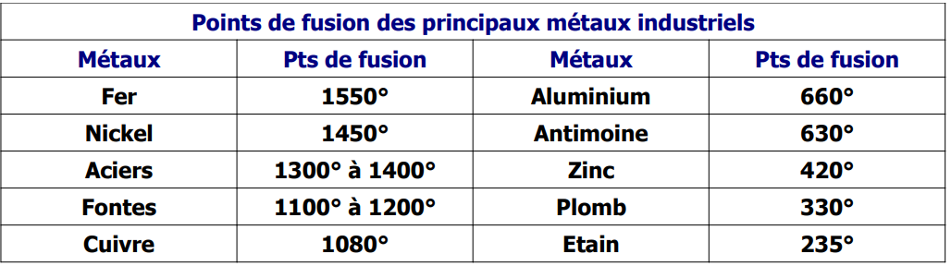
1.5.3.La fusibilité
La fusibilité est la propriété que possèdent certains corps de passer de l'état solide à l'état liquide sous l'influence de la chaleur. La température à laquelle se produit ce phénomène se nomme: point de fusion
Tableau 1: Points de fusion des principaux métaux industriels
1.5.4.La ductilité
La ductilité est la qualité que possèdent certains métaux de pouvoir être étirés et allongés sans se rompre. Par exemple : (L’or, l'argent, le cuivre et l'aluminium sont par ordre décroissant très ductiles. Ce sont des matériaux très ductiles, capables d’être étirés jusqu’à obtenir des fils très fins.

Slide 11
Minerais de fer
1.5.5.La densité et masse spécifique:
La masse spécifique d'un corps est la masse de l'unité de volume de ce corps. L'unité de volume choisie est décimètre cube (dm3). La masse spécifique s'exprime donc en kilogrammes par dm3 (nombre concret). La densité est le rapport de la masse d'un certain volume de ce corps à la masse d'un égal volume d'eau. On aura donc: Densité= masse volumique d'un corps / masse V du même volume d'eau. La densité est un nombre abstrait (sans unité).
Tableau 2 : densité de quelques métaux
Métaux | Densité
Acier | 7,85
Cuivre | 8,9
Plomb | 11,4
Aluminium | 2,7
Etain | 7,2
1.5.6. Chaleur spécifique ou chaleur massique :
La chaleur spécifique est la quantité de chaleur qu'il faut pour élever de 1°C la température d'un corps. Cette caractéristique entre surtout en œuvre dans les domaines du travail à chaud des matériaux tels que : le moulage, le soudage, le forgeage et la gamme des traitements thermiques.

Slide 12
1.5.7. La dilatabilité
Sous l'action de la chaleur, le volume des pièces augmente. Sous l'action du froid, le volume des pièces diminue. Cette propriété est très importante dans la construction des ouvrages métalliques et peut causer des effets néfastes à la vie de ceux-ci. Ainsi, un élément anormalement « BRIDE » risque de casser ou de ne plus remplir sa fonction sous les effets de la dilatation ou du retrait.
1.5.8. Propriétés magnétiques
Les métaux ferreux (fer, acier, fonte) sont attirés par le aimants ; résistance à la corrosion : - certains métaux sont très sensibles à la corrosion et sont rapidement détruits s’ils ne sont pas protégés Exemple : l’acier qui « rouille » est détruit par son oxyde, qui est poreux. - certains métaux, comme l’aluminium, sont protégés par leur oxyde… lequel forme une pellicule protectrice résistante ; - Certains métaux, tels que les métaux nobles, ne s’oxydent pas dans les conditions normales d’utilisation. Exemple : l’or, le platine, l’argent etc.

Slide 13
1.5.9. Alliages métalliques
La plupart des métaux purs, en raison de leurs propriétés physiques, mécaniques et chimiques sont difficilement utilisables dans l'industrie moderne parce qu'ils n’assurent pas les propriétés physicochimiques et technologiques exigées. Donc leur emploi est très rare et on utilise surtout leurs alliages. Par définition, un alliage est un mélange homogène, c’est-à-dire la combinaison d’un métal avec une ou plusieurs autres substances dans le but d’obtenir des propriétés mécaniques précises. L’addition volontaire à un métal pur un ou plusieurs éléments peut modifier profondément les propriétés des métaux. Le mélange obtenu se nomme alliage métallique. Les alliages métalliques peuvent être binaires, ternaires, quaternaires, ceux qui renferment successivement 2 ou 4 éléments. Un alliage permet de combiner les propriétés des différents métaux qui sont mélangés. On classe généralement les alliages en deux catégories :
On classe généralement les alliages en deux catégories :
1.6. Les alliages ferreux
Les alliages ferreux sont des alliages dont le principal constituant est le fer. Pour déterminer rapidement si un alliage est ferreux ou non, il suffit d’approcher un aimant de l’alliage en question. Si l’alliage est ferreux, il attirera l’aimant alors qu’il n’y aura pas d’attraction s’il s’agit d’un alliage non ferreux.
La fonte
Ce sont des alliages de fer et de carbone, tels que leurs teneurs en carbone est comprise entre 2 et 6.69%. Leur grande coulabilité permet d’obtenir des pièces de fonderie aux formes complexes. A cause du pourcentage élevé de carbone qu’elles contiennent, elles sont en général assez fragiles, peu ductiles (inadaptées aux déformations à froid : forgeage, laminage…) et difficilement soudables.

Slide 14
1.6. LES ALLIAGES FERREUX(SUITE)
L’Acier :
Les aciers sont des matériaux contenant en masse plus de fer que tout autre élément et dont la teneur en carbone est inférieure à 1,7%, limite courante qui distingue les fontes. La normalisation (NF EN 10020) retient trois familles principales d’aciers : les aciers non alliés (aucun élément d’alliage ne dépasse 0,6% ; sauf 1,65% pour Mn (Manganèse)), les aciers faiblement alliés et les aciers fortement alliés (aciers inoxydables). De prix compétitif, mieux adaptées au moulage que les aciers, du fait d’une plus grande fluidité à chaud et de température de fusion inférieures (1200°C contre 1500°C), les fontes sont régulièrement utilisées.
    1.6.1. LES ALLIAGES NON FERREUX
Un alliage non ferreux ne contient pas de fer, mais combine plutôt d’autres métaux. Ces alliages ne seront pas attirés pas aimant. Par exemple :
Le laiton : est un alliage de zinc et de cuivre qui est utilisé en robinetterie ;
Le bronze : est un alliage de cuivre et d’étain qui est utilisé, par exemple, pour la réalisation d’objets d’art ; l’alliage plomb-étain, parfois aussi appelé « métal blanc », à faible point de fusion, utilisé pour la soudure.
Le maillechort : est un alliage de cuivre, nickel et de zinc d'aspect argenté/doré. Cet alliage possède une bonne usinabilité et soudabilité, excellent pour le travail à froid. Ses applications courantes sont : rivets, visserie, fermeture éclair, bijoux fantaisie, etc. Il est actuellement utilisé dans les pièces de 1 et 2 euros. La pièce de 1euro est constituée d'un centre "blanc" en cupronickel (alliage contenant 75 % de cuivre et 25 % de nickel) sur âme de nickel et d'une couronne "jaune" en maillechort (75% Cu, 20% Zn, 5% Ni). Les alliages (centre et couronne) sont inversés pour la pièce de 2euros.
.

Slide 15
Chapitre II : Opération unitaire
I-Introduction
On entend par « opération unitaire » une opération où est réalisée une seule transformation chimique ou l’extraction d’un constituant d’une solution par une seconde phase (liquide ou gazeuse) ou la séparation physique de constituants d’un mélange (distillation d’un mélange liquide) ou d’une suspension (par exemple la filtration).La purification des matières premières, la séparation des produits désirables des produits indésirables, le traitement des effluents gazeux et liquides pour l'élimination des composants toxiques sont certains des problèmes courants fréquemment rencontrés par les ingénieurs travaillant dans les industries chimiques et les industries connexes. Certains mélanges peuvent être séparés par des moyens purement mécaniques, par exemple: séparation des particules en suspension des gaz par des cyclones; la séparation des suspensions solides provenant de liquides par filtration, décantation ou centrifugation; la séparation des solides de différentes tailles; etc. Mais il existe de nombreux autres mélanges et solutions dont les composants ne peuvent pas être séparés par des méthodes purement mécaniques, par exemple: l'élimination de l'ammoniac d'un mélange air-ammoniac, la séparation de l'hydrogène et de l'azote dans une usine d'ammoniac, la séparation de l'hydrogène et les hydrocarbures dans les applications pétrochimiques, l'élimination du dioxyde de carbone et de l'eau à partir du gaz naturel, l'élimination des vapeurs organiques des courants d'air ou d'azote, l'élimination d'une ou plus de composant (s) d'une solution liquide et ainsi de suite.

Slide 16
I-Introduction(suite)
Ces méthodes sont regroupées en opérations de transfert de masse, par exemple : absorption de gaz, distillation, extraction liquide-liquide, adsorption, séchage, cristallisation et autres opérations. Le transfert se faisant dans le sens de la concentration décroissante. La séparation des mélanges et des solutions représente environ 40 à 70% du capital des coûts d'une industrie des procédés chimiques. Dans des cas exceptionnels, comme dans la récupération et la concentration de produits de haute valeur, les coûts d'exploitation peuvent même aller jusqu'à 90% du coût total d'exploitation.
Dans l’industrie chimique un procédé de fabrication peut être décomposé en une succession d’opérations qui constituent ses étapes clés. On distingue généralement le/les réacteurs qui sont constitués par les enceintes dans lesquelles se déroules les réactions chimiques et les opérations de séparations qui sont destinées à séparer et purifier les constituants d’un mélange. Les opérations unitaires sont des procédés permettant de séparer des mélanges en leurs exposants purs. Elles ont d’une grande importance industrielle et elles ont rendu un grand service à l’industrie chimique et dans le domaine de traitement des eaux. Le principe fondamental de toute opération unitaire est toujours le même, à savoir la préparation et la mise en contact intime des phases en présence de certains réactifs pour assurer le développement des réactions, les mécanismes de transport et de transfert de masse (ou matière), de chaleur et de quantité de mouvement qui ont lieu durant la chaîne de transformation, ainsi que la séparation des constituants du mélange résultant.

Slide 17
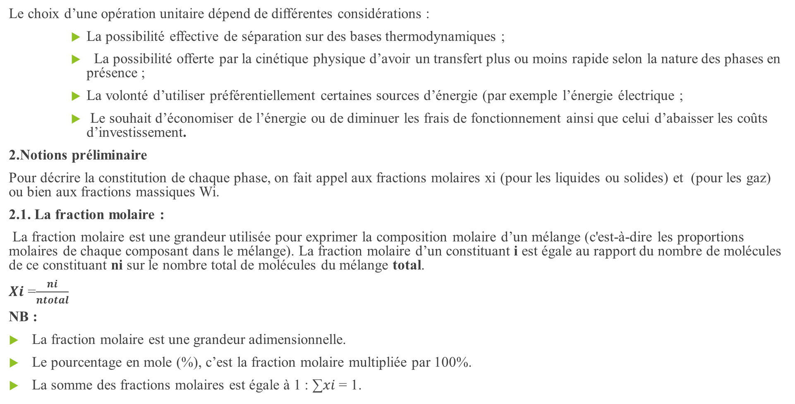
I-Introduction(suite)
Le choix d’une opération unitaire dépend de différentes considérations :
    La possibilité effective de séparation sur des bases thermodynamiques ;
    La possibilité offerte par la cinétique physique d’avoir un transfert plus ou moins rapide selon la nature des phases en présence ;
    La volonté d’utiliser préférentiellement certaines sources d’énergie (par exemple l’énergie électrique ;
    Le souhait d’économiser de l’énergie ou de diminuer les frais de fonctionnement ainsi que celui d’abaisser les coûts d’investissement.
2.Notions préliminaire
Pour décrire la constitution de chaque phase, on fait appel aux fractions molaires xi (pour les liquides ou solides) et (pour les gaz) ou bien aux fractions massiques Wi.
2.1. La fraction molaire :
La fraction molaire est une grandeur utilisée pour exprimer la composition molaire d’un mélange (c'est-à-dire les proportions molaires de chaque composant dans le mélange). La fraction molaire d’un constituant i est égale au rapport du nombre de molécules de ce constituant ni sur le nombre total de molécules du mélange total.
𝑿𝒊 =$\frac{ni}{ntotal}$
NB :
La fraction molaire est une grandeur adimensionnelle.
Le pourcentage en mole (%), c’est la fraction molaire multipliée par 100%.
La somme des fractions molaires est égale à 1 : ∑𝑥𝑖 = 1.

Slide 18
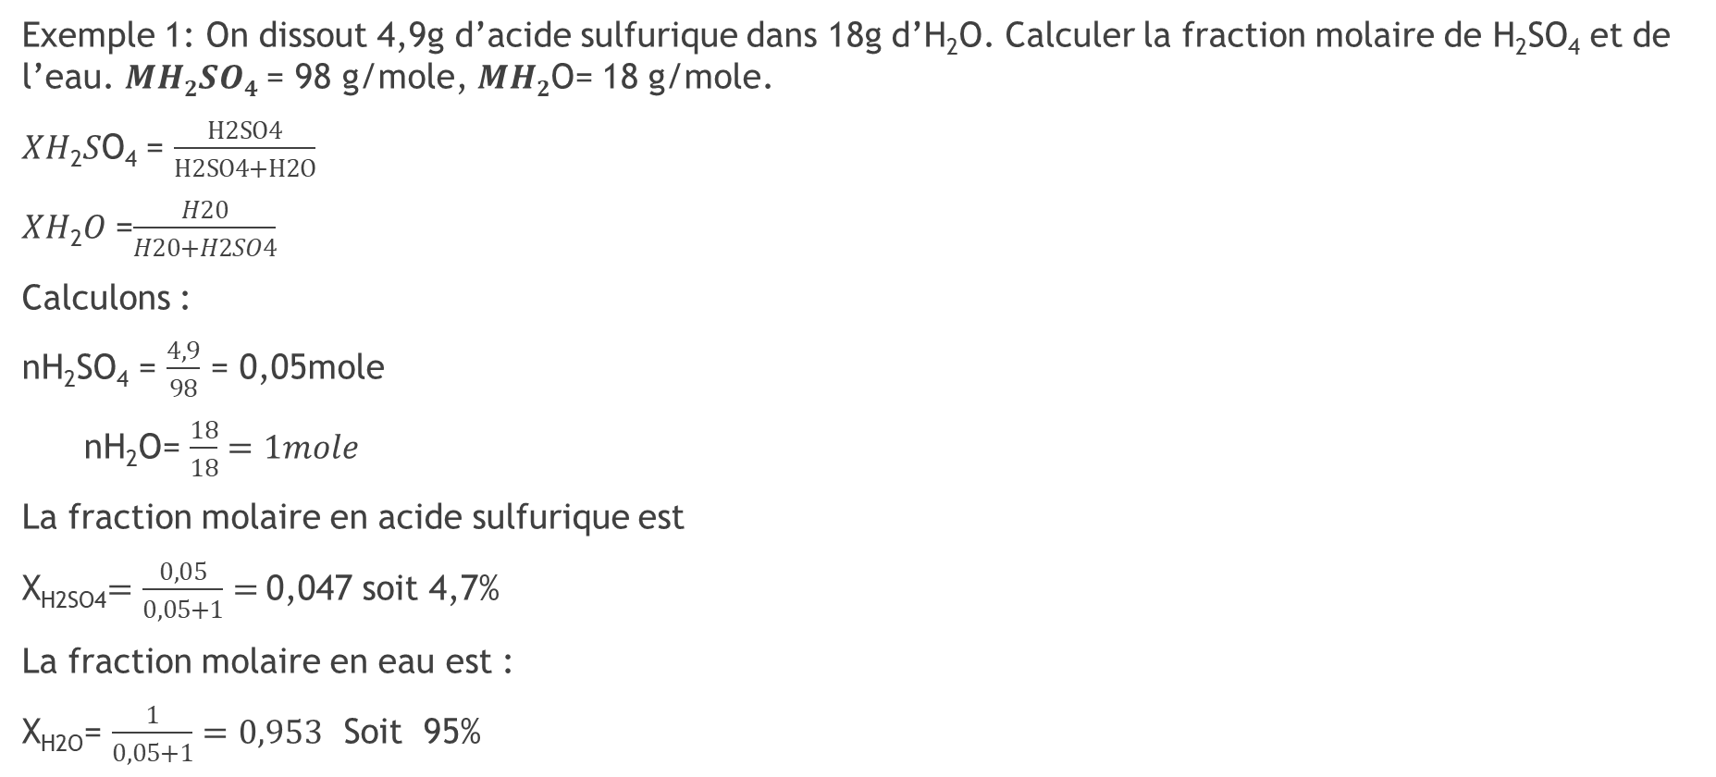
2.1. LA FRACTION MOLAIRE(SUITE )
Exemple 1: On dissout 4,9g d’acide sulfurique dans 18g d’H₂O. Calculer la fraction molaire de H₂SO₄ et de l’eau. 𝑴𝑯_{𝟐}𝑺𝑶_{𝟒} = 98 g/mole, 𝑴𝑯_{𝟐}O= 18 g/mole.
𝑋𝐻₂𝑆O₄ = $\frac{H2SO4}{H2SO4+H2O}$
𝑋𝐻₂𝑂 =$\frac{H20}{H20+H2SO4}$
Calculons :
nH₂SO₄ = $\frac{4,9}{98}$ = 0,05mole
nH₂O= $\frac{18}{18}=1mole$
La fraction molaire en acide sulfurique est
X_{H2SO4}$=\frac{0,05}{0,05+1}=$0,047 soit 4,7%
La fraction molaire en eau est :
X_{H2O}= $\frac{1}{0,05+1}=0,953$ Soit 95%

Slide 19

2.2.LA FRACTION MASSIQUE
La fraction massique que l’on note w est une grandeur utilisée pour exprimer la composition massique d’un mélange (c’est-à-dire les proportions massiques de chaque composant dans le mélange). La fraction massique d’un constituant i est égale au rapport de la masse m_{i} du constituant i sur la masse totale du mélange m_{tot}.
𝒘𝒊$=\frac{mi}{mtot}$
La fraction massique est une grandeur adimensionnelle.
Le pourcentage en masse (%), c’est la fraction massique multipliée par 100%.
La somme des fractions massiques est égale à 1 : ∑𝑤𝑖 = 1
Exemple 2 : Soit un mélange binaire d’eau et de méthanol composé de 10g d’eau 90g de méthanol. Calculer la fraction massique de méthanol et de l’eau.
La fraction massique en méthanol est :
W_{CH3OH} = $\frac{90}{10+90}=0, 9soit 90\%$
La fraction massique en eau est :
W_{H20} = $\frac{10}{90+10}=0, 1soit 10\%$

Slide 20

2.3.Passage de la fraction molaire à la fraction massique
Soit un mélange de deux composants A et B de titre molaire X_{A}, soit M_{A} la masse molaire de A et M_{B} la masse molaire de B.
𝑥_{𝐴} = $\frac{nA}{ntot}$ donc 𝑛_{𝐴} = 𝑥_{𝐴}𝑛_{𝑡𝑜t}
𝑥_{𝐵} = $\frac{nB}{ntot }$ donc 𝑛_{B} 𝑥_{𝐵}𝑛_{𝑡𝑜𝑡} = (1 − 𝑥𝐴) 𝑛_{𝑡ot}
𝑚_{𝐴} = 𝑥_{𝐴}𝑛_{𝑡𝑜𝑡}𝑀_{𝐴}
𝑚_{𝐵} = (1 − 𝑥_{𝐴}) 𝑛_{𝑡𝑜𝑡}𝑀_{𝐵}
𝑤_{𝐴} = $\frac{mA}{mB}$
w_{A} = 𝑥_{𝐴}𝑛_{𝑡𝑜}𝑡𝑀_{B}
𝑥_{𝐴}𝑛_{𝑡𝑜𝑡}M_{𝐴} + (1 − 𝑥_{𝐴})𝑛_{𝑡𝑜𝑡}𝑀_{B}
wA = 𝑥_{𝐴}𝑀
𝑥𝐴𝑀_{𝐴} + (1 −𝑥_{𝐴})𝑀_{𝐵}

Slide 21
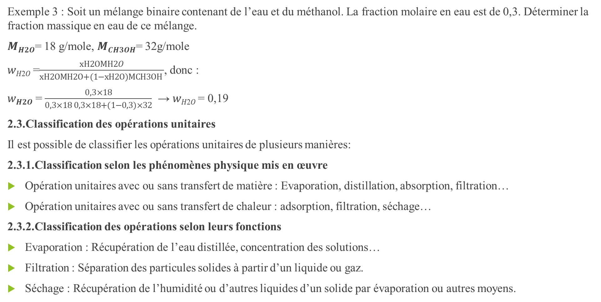
2.3.Passage de la fraction molaire à la fraction massique(suite)
Exemple 3 : Soit un mélange binaire contenant de l’eau et du méthanol. La fraction molaire en eau est de 0,3. Déterminer la fraction massique en eau de ce mélange.
𝑴_{𝑯𝟐𝑶}= 18 g/mole, 𝑴_{𝑪𝑯𝟑𝑶𝑯}= 32g/mole
𝑤_{𝐻2𝑂} =$\frac{xH2OMH2O}{xH2OMH2O+(1−xH2O)MCH3OH }$, donc :
𝑤_{𝑯𝟐𝑶} = $\frac{0,3×18}{0,3×18 0,3×18+(1−0,3)×32}$ → 𝑤_{𝐻2𝑂} = 0,19
2.3.Classification des opérations unitaires
Il est possible de classifier les opérations unitaires de plusieurs manières:
2.3.1.Classification selon les phénomènes physique mis en œuvre
Opération unitaires avec ou sans transfert de matière : Evaporation, distillation, absorption, filtration…
Opération unitaires avec ou sans transfert de chaleur : adsorption, filtration, séchage…
2.3.2.Classification des opérations selon leurs fonctions
Evaporation : Récupération de l’eau distillée, concentration des solutions…
Filtration : Séparation des particules solides à partir d’un liquide ou gaz.
Séchage : Récupération de l’humidité ou d’autres liquides d’un solide par évaporation ou autres moyens.

Slide 22
2.3.2.Classification des opérations selon leurs fonctions(suite)
Distillation : Séparation des liquides miscibles par évaporation. Elle est sert à séparer un mélange liquide en se basant sur la différence des températures d’ébullitions des composants du mélange.
Extraction liquide-liquide : Séparation des liquides miscibles par différence de solubilité. Si l’espèce chimique est en solution dans l’eau, elle est difficilement récupérable, l’eau ne s’évaporant pas facilement. En utilisant un solvant organique dans lequel la substance est très soluble (beaucoup plus que dans l’eau), celle-ci va passer de l’eau au solvant
Tamisage : Triage des particules solides selon leur dimension à l’aide d’un tamis
L’absorption : L’absorption est un procédé physique de séparation des mélanges gazeux à l’aide d’un liquide absorbant. Pour que l’absorption soit réalisable, il faut que l’absorbant choisie ait une grande sélectivité c'est-à dire il absorbe seulement l’élément qu’on veut déplacer de la phase gazeuse.
Cristallisation : Obtenue à partir de l’abaissement de la température du mélange, elle est très utilisée dans le domaine de la chimie minérale et dans la préparation des produits organiques.
En outre, on peut présenter le phénomène de séparation d’un mélange par les figures ci-dessous :

Slide 23
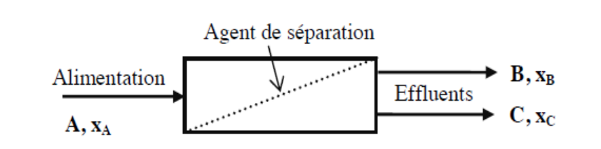
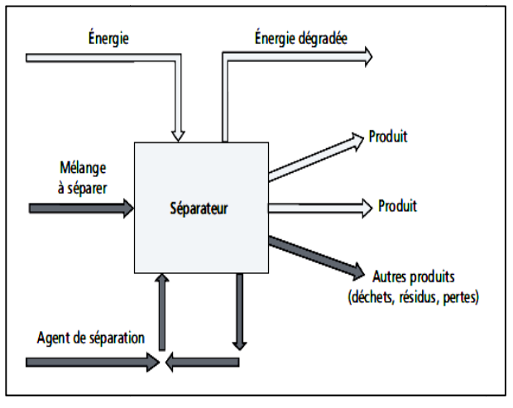
Schéma de ces opérations de séparation
Figure 1: Représentation schématique d’une séparation.
Figure 2: Schéma général d’une opération de séparation

Slide 24
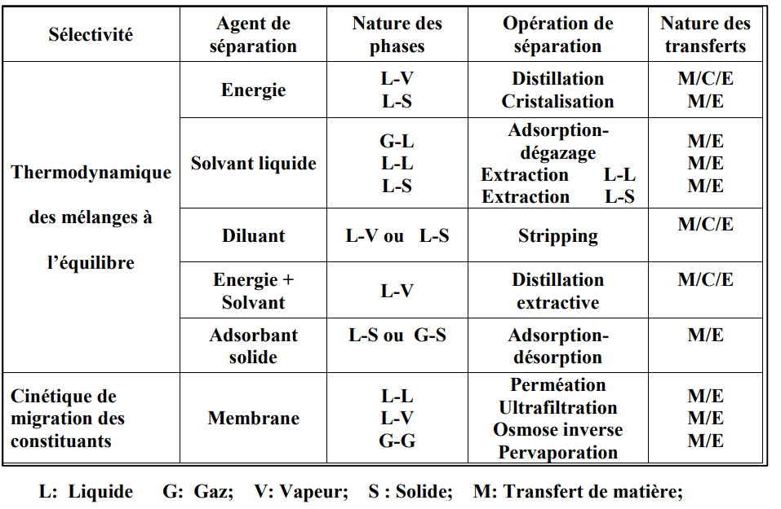
2.3.3.Principales opérations de séparation
Le tableau 1 montre que les opérations de séparation peuvent être classées selon l'agent de séparation utilisé (matière ou énergie) et la nature de phases en présence et généralement en partant d'un mélange monophasique on obtient un mélange diphasique gouverné par la thermodynamique du mélange à l'équilibre dont les facteurs principaux sont volatilité et solubilité.
Tableau 3 : Les principales opérations de séparation

Slide 25
Chapitre III : Aperçu sur les combustibles, réfractaires et fondants
3.1.Combustible
Les combustibles métallurgiques possèdent les caractéristiques physiques et chimiques requises pour la production économique de métaux. Ce sont des composés chimiques qui, avec un comburant (comme le dioxygène) et de l‘énergie, se consume dans une réaction chimique générant de la chaleur. Autrement, tout composé susceptible de s’unir à un oxydant (presque toujours l’oxygène de l’air) et capable de se consumer. Ces combustibles comprennent (bois, charbons, le coke combustible, la biomasse et les produits pétroliers). Approximativement 70 % de la production mondiale d’acier (1,34 milliard de tonnes métriques en 2007) dépend du charbon métallurgique. Les combustibles nécessaires pour la réduction des minéraux de fer dans le haut fourneau sont : Les Fines d'anthracite, poussier de coke, semi-coke de lignite, le charbon, le bois. Ces combustibles sont employés sous la forme de grains fin d’une granulométrique autant que possible inférieure à 3-5mm. La proportion de matières volatiles doit si possible être inférieure à 10%. La teneur en cendres joue un rôle secondaire. Les fines peuvent contenir jusque 7% de Soufre sans influencer la teneur en S du produit final. La température du gaz dans la cheminée est de 267°C avec une composition de 19,4 % CO₂ ; 0,4 % CO ; 0,8 % O₂.
Combustible + Comburant → produit de combustion + Chaleur+ lumière

Slide 26
3.1.1.Les combustibles solides
Un combustible solide est une matière inflammable à l'état solide qui est utilisée comme source d'énergie thermique par combustion. Les combustibles solides peuvent être :
d’origine végétale : bois, déchets de bois (Sciure, copeaux), déchets végétaux de l’industrie agroalimentaire, charbon de bois,
D’origine minérale : anthracite et houilles, lignite (fraîches, séchées ou broyées….), coke etc….
D’origines diverses : ordures ménagères, déchets industriels.
Tout combustible solide contient de la matière organique (C, H, O), peu ou pas de soufre, de l’azote, des minéraux (cendres) et de l’eau en général en quantité non négligeable.
Généralement, les combustibles solides les plus utilisés sont la houille, le charbon, le bois, et les fines charbons anthracite.

Slide 27
3.1.1.1.Charbons
Charbons
La nature des charbons est très variable, elle varie selon l’âge de leur formation. Elle va des tourbes (les plus récentes 65 millions d’années) aux houilles (360 millions d’années) en passant par les lignites. Leur valeur énergétique est croissante avec leur âge. Les teneurs pondérales varient de la tourbe à la houille, pour des charbons purs secs et sans cendre, dans les fourchettes suivantes :
Tableau 4 : Caractéristique chimique du charbon

Slide 28
LE COKE LIGNITE
Généralement plus de 90% des fontes sont produites avec du coke. Le coke est obtenu par cokéfaction de la houille. Selon les variétés de la houille utilisée, le coke est constitué de : 78 -83% carbone ; 8-11% sandre ; 2- 6% H₂O ; 0,8- 1,2% Soufre, 2-3% éléments volatils. Le rôle du coke dans le haut fourneau est :
  Fournir la chaleur nécessaire pour la marche du processus du haut fourneau ;
  Réduction du fer et des oligo-éléments de leurs liaisons dans le minerai et en même temps carburation du fer ;
  Ameublir la charge dans le haut fourneau afin d'avoir une bonne perméabilité aux gaz, grâce à sa grande résistance à l'écrasement.
La valeur d’usage du coke métallurgique pour le haut fourneau résulte à la fois de ses propriétés mécaniques, chimiques et physico-chimiques. La consommation du coke dans le haut fourneau peut varier significativement en fonction de sa qualité et la marche du haut fourneau peut être grandement affectée par un coke de mauvaise qualité. La fabrication de coke métallurgique est onéreuse : les charbons à coke sont plus chers que les charbons d’injection et une cokerie représente un investissement très élevé amorti sur une durée très longue avec un coût de maintenance élevé.

Slide 29
3.1.1.La houille
La houille est une roche carbonée sédimentaire correspondant à une qualité spécifique de charbon, intermédiaire entre le lignite et l'anthracite (soit 80 à 90% de carbone). De couleur noirâtre, elle provient de la carbonisation d'organismes végétaux et peut donc servir de combustible fossile. La houille est une qualité spécifique de charbon, terme générique qui recouvre trois catégories de combustibles solides de même origine (kérogène), mais dont les gisements sont à différents stades de transformation : la tourbe, le lignite et enfin la houille, dont l'anthracite est une variété de qualité supérieure.
3.1.2.Les combustibles gazeux
Les combustibles gazeux sont des mélanges de plusieurs constituants hydrocarbonés. Ils sont soit d’origine naturelle (hydrocarbures naturels) ou soit d’origine artificielles (gaz de hauts fourneaux, gaz de fours à coke, gaz de gazogènes, etc.).
3.1.3.Les combustibles liquides
Les combustibles liquides sont issus de la distillation du pétrole brute. lls peuvent être naturels (le pétrole) ou artificiels (mazout, fuel-oil, essence, gazoline, alcool, etc…). Leur avantage sur les combustibles solides est lié à leur propreté, et leur facilité de manutention.

Slide 30
3.2.Réfractaires
Par définition, les matériaux réfractaires sont des matériaux susceptibles de supporter des températures supérieures à 1000°C. Le premier critère à prendre en considération pour déterminer les possibilités d'utilisation d'un matériau à hautes températures est sa température de fusion.
Le tableau ci-dessous indique les températures de fusion d'un certain nombre de métaux :
Tableau 5 : Quelques métaux réfracteurs et leurs températures de fusion
Eléments | Température °C
Chrome | 1850
Vanadium | 1860
Niobium | 2470
Molybdène | 2650
Osmium | 2700
Tantale | 2997
Rhénium | 3180

Slide 31
3.3. FONDANT
En Métallurgie, les fondants sont des produits permettant d’abaisser la température de fusion d’un ou plusieurs éléments ou composés chimiques. La nature d’un fondant à un impact notable sur le produit final obtenu et ses propriétés tant physiques que chimiques.
Certains des premiers fondants connus étaient le carbonate de sodium, , le borax, la chaux, le sulfure de plomb et certains minéraux contenant du phosphore. Le minerai de fer était également utilisé comme fondant dans la fusion du cuivre. Ces agents remplissaient diverses fonctions, la plus simple étant un agent réducteur, qui empêchait la formation d'oxydes à la surface du métal fondu, tandis que d'autres absorbaient des impuretés dans le laitier , qui pouvaient être grattées sur le métal fondu.
Les fondants sont également utilisés dans les fonderies pour éliminer les impuretés des métaux non ferreux fondus tels que l'aluminium, ou pour ajouter des oligo-éléments souhaitables tels que le titane. Ils jouent également le rôle de former la scorie, régler la composition chimique et refroidir le bain métallique.

Slide 32
Chapitre IV: L’élaboration de la fonte
IV.1.Introduction
L'agrégat principal utilisé pour l'élaboration de la fonte est le haut fourneau, dans lequel se déroule le processus métallurgique de réduction, fusion, ainsi que la carburation du fer. Le but principal du haut fourneau est d'extraire le métal (fer) de son minerai et sa séparation de la gangue. Les matières premières utilisées pour l'élaboration de la fonte sont :
-Le minerai de fer.
-Le coke.
-Les fondants (addition).
Le produit principal du haut fourneau est la fonte appelée aussi fonte de première fusion. Elle est obtenue à l'état liquide à une température près de 1500°C et avec une teneur en carbone de 3,5 à 4,5% et de teneur variable en Si, Mn, P, S. Elle peut aussi renfermer d'autres éléments tels que Ti, Cr, etc.
La fonte est définie comme un alliage de fer et de carbone dont la teneur en carbone est supérieure à 2%. Le produit secondaire obtenu lors de l'élaboration de la fonte est le laitier (scorie) dont les principaux composants sont CaO, SiO₂, Al₂O₃ et MgO.

Slide 33
4.2.Matières premières
Comme il a été mentionné que les matières premières destinées pour l'élaboration de la fonte sont :
4.3. Le minerai de Fer.
Ce sont des roches contenant le fer en quantité importante qui peuvent être traités en procédé métallurgique. Selon la forme de combinaisons chimique on distingue plusieurs types de minerais de fer : a) la magnétite (Fe₃O₄), sa couleur varie du gris foncé au noir. (b) l'hématite rouge (Fe₂O₃), sa couleur varie du rouge foncé au gris foncé. (c) l'hématite brune (Fe₂O₃.H₂O), sa couleur varie du noir au jaune. (d) fer spathique ou sidérose (FeCO₃), sa couleur varie de la jaune pâle au gris.
Le tableau ci-dessous nous donne un aperçu sur la composition chimique des différents minerais.
Le tableau 5 : Composition chimique des différents types de minerais de fer.

Slide 34
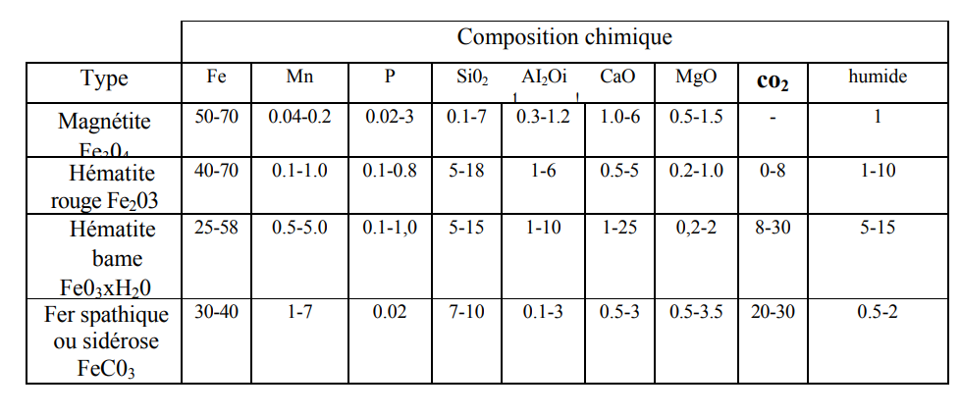
4.3. Le minerai de Fer(suite)
Certains éléments additifs du minerai de fer sont indésirables et d’autres sont utiles. Les éléments nocifs sont le soufre, phosphore, arsenic, plomb, zinc, cuivre, le reste tels que Mn, Cr, Ni, Al, Na, MO sont utiles.

Slide 35
4.4.LES FONDANTS
Les fondants sont utilisés dans la charge du haut fourneau pour réduire la température de fusion de la gangue, faire la scorification et enfin pour l’obtention du laitier fluide ayant une bonne capacité d'absorption du soufre et du phosphore, ces deux derniers éléments sont indésirables dans la composition de la fonte. Comme fondants on utilise le plus souvent le calcaire CaCO₃ et très rarement la dolomite MgCO₃xCa CO₃.
4.5.LE COKE
Généralement plus de 90% des fontes sont produites avec du coke. Le coke est obtenu par cokéfaction de la houille. Selon les variétés de la houille utilisée, le coke est constitué de :
78 -83% carbone, 8-11% cendre, 2- 6% H₂O, 0,8-1,2% Soufre, 2-3% éléments volatils. Le rôle du coke dans le haut fourneau est :
  Fournir la chaleur nécessaire pour la marche du processus du haut fourneau.
  Réduction du fer et des oligo-éléments de leurs liaisons dans le minerai et en même temps la carburation du fer.
  Ameublir la charge dans le haut fourneau afin d'avoir une bonne perméabilité aux gaz, grâce à sa grande résistance à l'écrasement.

Slide 36
Le haut-fourneau
Le haut-fourneau est un four à forme circulaire (figure 4) destiné à l'élaboration de la fonte. Son espace de travail se compose du bas vers le haut des parties suivantes :
1-Le creuset : partie cylindrique, dont la partie supérieure est appelée ouvrage et porte les tuyaux qui amènent l'air chaud. La partie inférieure porte deux trous, l'un pour la coulée de la fonte et l'autre pour la scorie (laitier).
2-L'étalage : tronc de cône évasé vers le haut
3- Le ventre : partie cylindrique.
4- La cuve : tronc de cône évasé vers le bas.
5-Le gueulard : ouverture par laquelle on introduit la charge et d'où s'échappent les gaz.
6- Blindage métallique ayant même profil que le haut-fourneau.
7-Éléments de refroidissement du blindage métallique.
8-fondation.
9- minerais de fer + fonte.
10- coke.
11- évacuation des gaz.
12- tuyère.

Slide 37
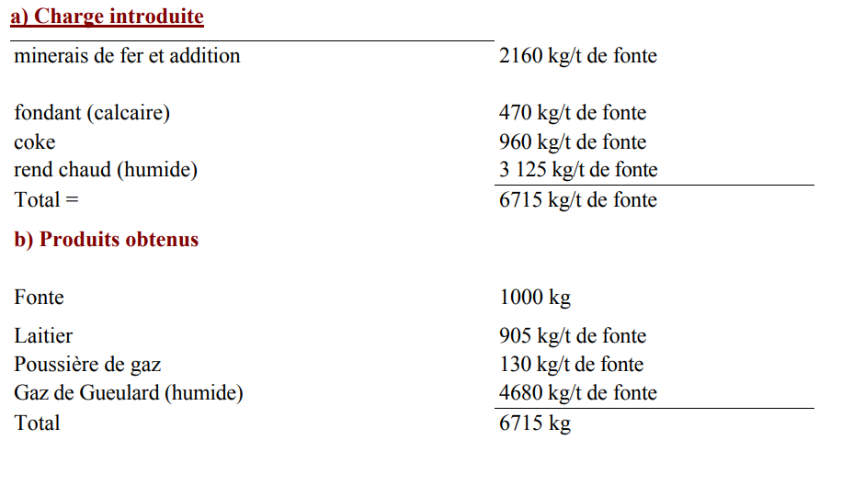
Le haut-fourneau
La composition d'une charge à introduire dans le haut-fourneau pour l'élaboration d'une tonne de fonte ainsi que les produits obtenus.

Slide 38
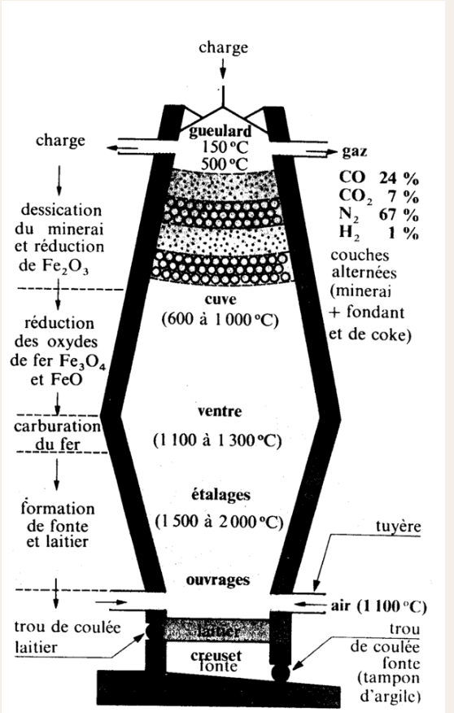
4.7.Fonctionnement du haut fourneau
La charge avant d'être introduite dans le haut-fourneau subit une préparation au préalable comme il est indiqué sur la figure 3.

Slide 39
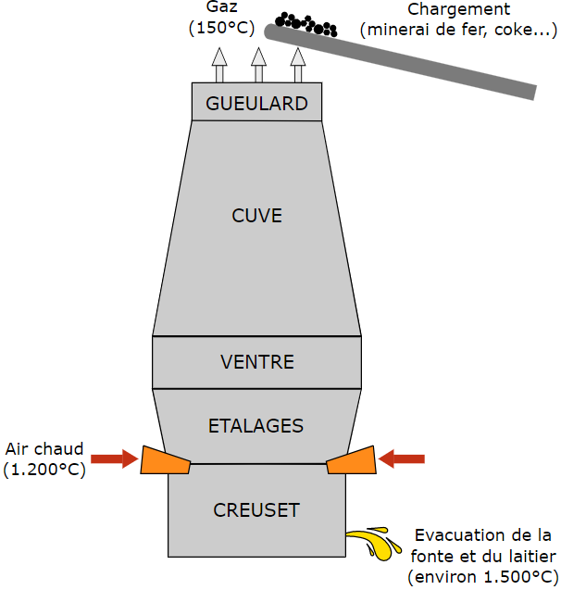
Description et fonctionnement d’un haut fourneau
Ce dernier est un four à cuve à axe verticale ayant une forme cylindrique élargie dans ¼ de sa base, ou une forme de deux (2) troncs de cônes et une section plane parallèle.

Slide 40
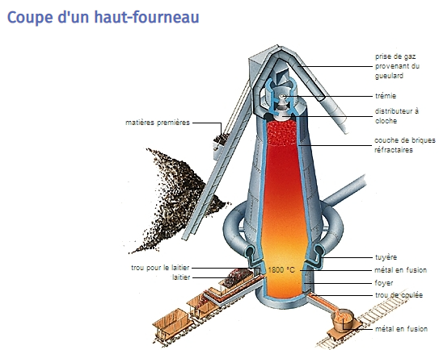

Slide 41
Description et fonctionnement d’un haut fourneau(suite)
Il est appelé haut fourneau en raison de sa construction géante, par exemple : 32 – 35 ou 90 m, alors que le diamètre est de 14 – 15 m. Il est constitué de brique réfractaire (chamotte), enveloppée de tôle d’acier, est reposée sur une fondation puissante en béton armée.
-La charge se fait par le haut (fondant, coke, minerai) en proportion plus ou moins précise et fournie à partir du dépôt par des wagonnets à bascule à
l’aide d’un plan incliné et est versé dans l’espace de fusion du haut fourneau. Ce dernier comporte un gueulard, cuve, ventre, étalage, tuyères et un creuset.
-La température est variable en fonction de la hauteur dans la cuve (de haut en bas) :
300°C au niveau du gueulard phase de dissociation ;
400 – 800°C phase de réduction ;
900 – 1200°C phase de carburation ;
1200°C phase de fusion ;
1600°C phase de liquéfaction, lieu de coulée compte tenu de la forte présence de carbone au cours du processus.

Slide 42
Description et fonctionnement d’un haut fourneau(suite)
Le produit obtenu est un alliage Fe +C de type fonte (2,16 % - 6 ,7 %).
Les réactions principales qui se déroulent dans un haut fourneau sont celles de la réduction des oxydes de fer, par partie supérieure on introduit la charge en couche alternée (après l’épreuve d’agglomération). En suite l’air chaud (1000 à 1200°C), ayant à l’entrée une vitesse linéaire de 140-200m est enrichi d’oxygène, de fioul(mazout), de vapeur d’eau et insuffler sous pression par les tuyères, qui provoque la combustion du coke ; cette dernière forme du monoxyde de carbone par une réaction très exothermique :
2C + O2 2CO
A la suite de laquelle la température atteint 1800-2000°C ; et le monoxyde(CO) en montant traverse la charge et réduit progressivement les oxydes de fer : Fe2O3 Fe3O4 FeO Fe.
A la température citée le fer qui fond à 1536-1539°C est donc liquide et se rassemble dans le creuset. Donc, le coke au haut fourneau sert à la fois de combustible, de reducteur et il carbure également le fer.

Slide 43
LES PRODUITS DE FONCTIONNEMENT DU HAUT FOURNEAU
Les produits sortant du haut fourneau sont de deux types : Liquide et gaz.
La fonte, les ferro-alliages et le laitier sont évacués sous forme de liquide par des coulées distinctes à la partie inférieur (creuset de l’appareil).
Le gaz du gueulard qui sont à une pression environ 0,013MPa, à 200-260°C ont un volume de 3500 à 5000 m³ par tonnes de fonte. Ils contiennent en moyenne 59 % d’azote, 25 % d’oxygène, 12 % de CO2 et 1 à 4 % d’hydrogène et sont recueillis au niveau du gueulard, leurs pouvoirs calorifiques est compris entre 3.6 et 4.6 MJ/m³.
Ces gaz entrainent avec eux des particules solides (poussières), arrachées à la charge du haut fourneau (sont constitués essentiellement des oxydes de fer et de fragment de casting), avant de les utilisés, il faut les dépoussiérés, soit par variation de vitesse ou de lavage dans des laveurs. Les poussières récupérés dans des dépoussiéreurs, sont briquetées et retournées au haut fourneau. Après dépoussiérage, une partie de ces gaz (de 40 à 45 %) est utilisé pour chauffer. Les récupérateurs de chaleur ou cowpers (en mémoire de l’inventaire Anglais E.A cowper : 1819 – 1893), chargées de fournir le vent (l’air) pour le fonctionnement du haut fourneau après une nouvelle épuration.

Slide 44
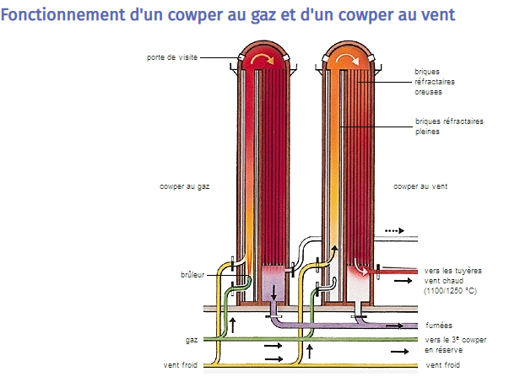
LES PRODUITS DE FONCTIONNEMENT DU HAUT FOURNEAU(suite)
Le cowper est un échangeur thermique à récupération dont le combustible principal est le gaz du haut fourneau, avec un appoint de gaz naturel, gaz de cokerie. Ce système peut élever un début d’air à une température maximale de 1200 -1250 °C.

Slide 45
LES PRODUITS DE FONCTIONNEMENT DU HAUT FOURNEAU
La majeure partie de la fonte environ 85 % produite par le haut fourneau est destiné à être transformer en acier par les différents procédés et appareil d’affinage (convertisseur, four Martin, four électrique). Même dans les pays très industrialisés ou la collecte des ferrailles est systématiques, la fonte reste la matière première fondamentale pour l’élaboration de l’acier. Ce pendant toute les fontes sortant du haut fourneau ne sont pas destinées à être transformer en acier. En effet une partie dite fonte de moulage est directement utilisée pour l’obtention des pièces par moulage. En outre indépendamment du four électrique où on fabrique les différents alliages (Fe – Mn, Fe – Al, Fe – V etc). Le lavage et dépoussiérage, permettant de faire tomber la teneur en poussière de 20 g à 0.02 g/m³.
Le laitier est coulé quelques instants avant chaque coulé de la fonte. Il peut être coulé en plein air et se solidifie alors une masse vitreuse (en aspect de verre) qui après concassage, peut servir pour l’empierrement des routes, les ballastes de chemin, la préparation du macadam : le revêtement de la chaussée, constitué de pierres concassées et agglomérées (nommé à l’honneur de l’inventeur, ingénieur Ecossais Macadam John. London : 1756 – 1836).

Slide 46
LES PRODUITS DE FONCTIONNEMENT DU HAUT FOURNEAU(suite)
Le laitier peut également être granulé (réduit en petit grain dans une force plein d’eau et sert ensuite à préparer du ciment de laitier dont la composition n’est pas très éloignée de celle des ciments : une adjonction de chaux et une pulvérisation peuvent les amener à être utilisés comme ciments de laitier. La fonte spéciale intervient aussi dans l’élaboration des aciers alliés (spéciaux).
Certains Ferro – alliages tel que : Fe – Mn 10 à 20 % de Mn, Fe – Si 10 à 12 % de Si peuvent s’élaborer au haut fourneau de même ces derniers Ferro – alliages peuvent être fabriquer dans le four électrique ou le chauffage est assurée par un arc électrique au-dessus du creuset entre les électrodes de graphite, les électrodes et le coke de la charge brulent donnent la température 3000 °C dans l’arc.

Slide 47
Élaboration de l'acier
L'acier est défini comme un alliage de fer et de carbone dont la teneur en carbone est inférieure à 2% .
Dans l'industrie l'acier est plus utilisé que la fonte, car il possède des propriétés mécaniques relativement bonnes par rapport à celles de la fonte. Les procédés de fabrication modernes de l'acier sont assez nombreux. Ils donnent des produits de qualités différentes. La majorité d'entre eux consiste pour affiner la fonte de première fusion à la décarburer dans un premier temps, puis de rétablir par des additions convenables les teneurs de ces éléments au niveau désiré. L'acier est obtenu à partir de la ferraille et du fer réduit au four à arc électrique. Après leur élaboration, les aciers subissent une série de traitements de finissage : coulée continue, laminage à chaud, laminage à froid, tréfilage, écroûtage, décapage chimique, revêtement, etc.

Slide 48
Élaboration de l’acier(suite)
Le processus de fabrication de l’acier commence par le passage de la fonte dans l’aciérie. Il existe deux principaux types d’aciéries (aciérie de conversion et aciérie sur sol). Dans chacun de ces procédés il existe deux (2) marches différentes. La déphosphoration exige l’emploi de la chaux(CaO) et la présence de celle-ci nécessite un revêtement intérieur dans l’appareil de même nature chimique soit les briques de dolomie cuites (espèce minérale formée de CaMg(CO₃)2) ou aggloméré au silicate de soude.
A 1200-1250°C sur un lit de ferraille à refondre la quantité de la fonte en fusion ne dépasse pas 20%, du volume de la partie cylindrique du convertisseur, l’espace restante est nécessaire pour assurer le mélange du métal lors du soufflage de l’air (O₂).

Slide 49
Élaboration de l’acier(suite)
La chaleur dégagée augmente la température du bain environ 400-500°C faisant élevé la température jusqu’à 1600-1650°C la marche des opérations est à peu près la même dans l’un et l’autre cas et elle assez rapide dans 20-25mn on a élaboré environ 25t de l’acier mais contrairement au procédé Bessemer le laitier formé est basique à cause de l’addition de la chaux et la déphosphoration qui se déroule par une oxydation intense et un fort dégagement de chaleur :
2P + 5FeO + 3CaO (CaO)₃P₂O₃ ₊ 5Fe
Le nitrite phosphorique formée (P₂O₅) s’unit à la chaux en formant du phosphorâtes tri calcite qui surnage.
Le laitier thomas contient jusqu’à 22% dans l’anhydride phosphorique c’est-à-dire plus de 200 kg/t d’acier et elle est employée comme engrain pour augmenter la fertilité du sol avant d’introduire dans le métal des désoxydants on élimine la scorie phosphorique dit décrassage si non le carbone, silicium et le manganèse qui font partie des réducteurs vont reduirent le phosphore de la scorie et le fait de passer par un élément dans l’acier :
P2O5 + 5C 2P + 5CO

Slide 50
Élaboration de l’acier(suite)
En résumé : les étapes de la fabrication de l'acier
La formation de la fonte : le minerai de fer et le coke sont introduits dans le haut fourneau par le haut, la chaleur provoquant la combustion du coke et l'élimination des éléments chimiques contaminants. Le fer se charge ensuite de carbone au cours de sa descente et se transforme en fonte, qu'il faut alors séparer d'un mélange de déchets appelé laitier.
La conversion de la fonte en acier : la fonte en fusion est ensuite versée sur de la ferraille dans un convertisseur à oxygène où de l'oxygène est insufflé pour éliminer le carbone sous forme de CO₂.
L'affinage : l'acier obtenu est affiné en ajoutant des éléments (nickel, chrome...) pour former différents alliages et modifier les propriétés mécaniques de l'acier en fonction des besoins.
La coulée : l'acier est refroidi progressivement jusqu'à solidification.
Le laminage : l'acier est à nouveau monté à température pour le rendre malléable. Il est ensuite aplati dans des laminoirs et la forme voulue lui est donnée.

Slide 51
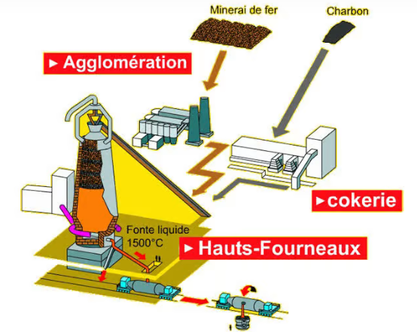
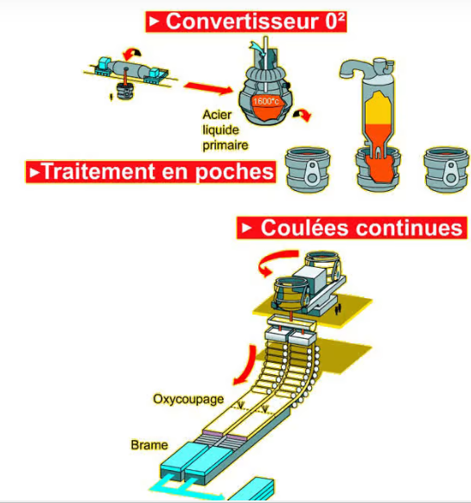
SCHEMA DE LA FONTE EN ACIER

Slide 52
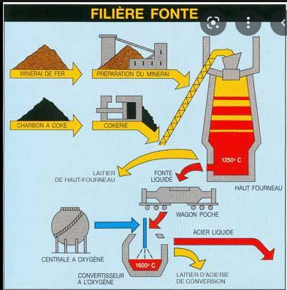
FILIERE FONTE ET ACIER

Slide 53
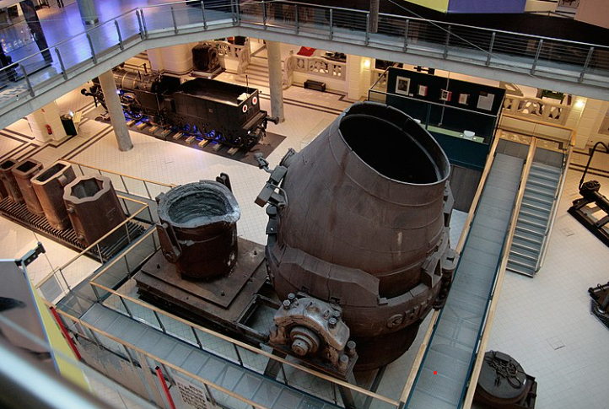
IMAGE D’UN CONVERTISSEUR A OXYGENE

Slide 54
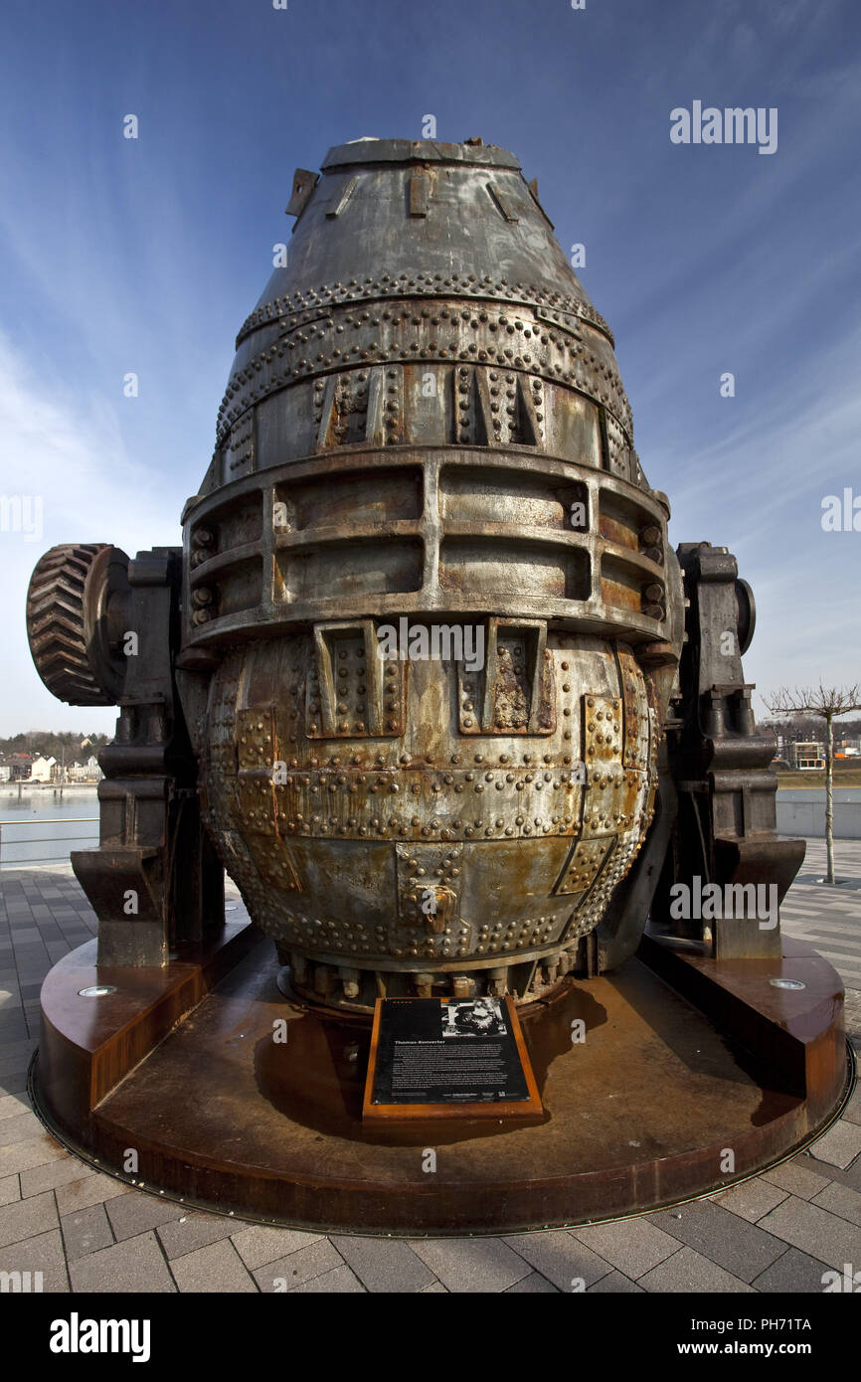
IMAGE D’UN CONVERTISSEUR BESSEMER

Slide 55
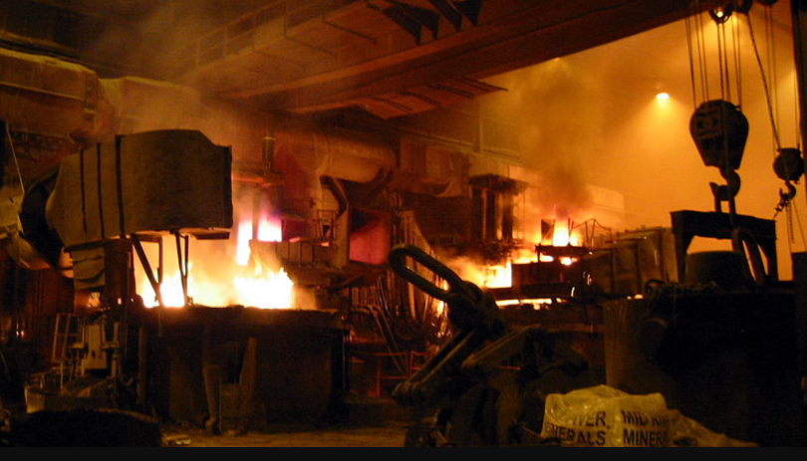
IMAGE D’UNE ACIERIE

Slide 56
CHAPITRE V : Métallurgie des métaux non Ferreux
V-1- Elaboration de l’aluminium
1-1-Généralité
L’aluminium malgré son abondance dans la croûte terrestre(lithosphère) est de 8% voir le plus abondant, et il était inconnu jusqu’au 19^{è}S et c’est le deuxième métal le plus utilisé derrière l’acier étant le plus abondant à la surface de la terre plus le Fe, N, Mg, Ca. Il faut savoir que le sous-sol est principalement constitué d’O₂ et de Si sa présence dans la croûte terrestre forme Al₂O_{3,} d’où cette roche rouge équitablement répartie à la surface de la planète, cela explique que les gisements les plus importants de cette roche se trouvent : en Guinée, Australie, Jamaïque, Brésil et en Chine.

Slide 57
1-2-Historique
D’après certains chercheurs, en 1809 le chimiste physicien Anglais Davy obtient par l’action de l’arc électrique sur Alunite : KAl₃(SO4)₂(OH)₆ en présence de poudre de fer, un alliage métal de fer et un autre métal inconnu dont il soupçonne la présence dans l’alunite et a donné le nom d’aluminium(Al).
En 1825 le physicien danois a isolé l’aluminium mais imparfaitement ou impurement mais peut en déterminer les caractéristiques de ce métal. En 1827 le chimiste Allemand WOHLER obtient par action directe de potassium sur le AlCl une petite quantité de Al pur mais insuffisant pour déterminer ces propriétés.
Plus tard en 1845, il améliore sa méthode en réduisant le AlCl par l’amalgame de potassium et on obtient des globules (de forme de petites sphères) d’Al avec les moyens par lesquels il a réussi à déterminer les propriétés physico-chimiques du métal. Ces propriétés se sont avérées intéressantes que les savants de plusieurs se sont mis à l’élaboration des procédés industriels de l’aluminium.

Slide 58
1-3-Propriétés de l’aluminium(Al)
L’Aluminium est un métal blanc de masse volumique 2700 Kg/m³ qui fond à 660°c et bout vers 2500°c(2476°c).
Al s’altère peu à l’air grâce à la formation sur sa surface d’une pellicule fine et étrange de 0,288mm d’épaisseur de son oxyde. Il est ductile et malléable. L’alumine est son oxyde important sous sa forme cristallisée est appelée corindon.
Il est obtenu à partir de ses minerais par exemple de bauxite qui est à la base de la métallurgie de l’aluminium. Il est utilisé pour sa légèreté pure ou en alliage dans l’industrie électrique, d’automobile, aéronautique, navale…
Il est le deuxième métal le plus produit par exemple en 2003, loin derrière le cuivre 13,6 millions de tonnes.

Slide 59
V-2- Les minerais de l’aluminium
L’aluminium est extrait à partir des minéraux en haute teneur en alumine qui sont rapportées au minerai d’aluminium :
1/-La bauxite : découverte en 1821-1827 près du village les Baux-de province de la France par Berthier représentant une roche composée surtout d’oxyde de Ti, Si et de Fe.
2/- Kaolin de la localité (Kao-Ling)
En langue chinoise signifiant haute colline où on a exploité ce gisement. C’est une roche argileuse blanche et friable composée essentiellement de kaolinite (Al₂O₃2SiO₂2H₂O). Elles peuvent contenir 30-32% d’Al₂O_{3,} mais les meilleures espèces de 36-39% d’Al₂O_{3.}
3/-Néphéline : Minéral des classes de silicates (Na, K)₂O. Al₂O₃2SiO₂ (Les concentrés de Néphélines contenant en moyenne de 30% Al₂O_{3,} 43% de Si, de 20% de Na₂O plus K₂O, 3% de CaO, 3% Fe₂O₃ sont traités pour obtenir Al₂O_{3.}
4/-Alunite : représente les sulfates d’Al et de potassium : K₂SO₄Al₂(SO₄)₃4Al(OH)_{3.}
Dans leurs compositions le sodium peut faire partir aussi. Elles peuvent contenir environ 20-22 % d’Al₂O₃, 41-42 SiO₂ et d’autres composés de valeur, on prévoit comme au cas des néphélines friables qui peuvent être aisément réduit en poudre.

Slide 60
V-3- Obtention de l’alumine pure
Le traitement de minerais d’Al est très différent de celui des oxydes par exemple le minerai de fer, car on ne peut pas procéder à une réduction chimique par les réducteurs CO, C. Cette réduction se déroule à plus de 2100°C étant proche à la température d’ébullition de Al (environ 2500°C) et on obtient Al.
Al₂O₃ + 3C 2Al + 3CO
Al₂O₃ + 3CO 2Al + 3CO₂
Dans ces conditions l’alumine réduit et réagit activement avec le C ou le CO en donnant le carbure d’aluminium :
4Al + 3C Al₄C₃
4Al + 6CO Al₄C₃ + 3CO
Qui a son tour s’évapore. Donc à cause de l’évaporation de Al et de son carbure la fusion réductrice est inapte à l’obtention de Al vu que Al est plus reducteur que les autres métaux usuels : Fe ; Cu ; Zn ayant une grande affinité pour O₂ on obtient par l’électrolyse à partir de Al₂O₃ pur, en partant de ces facteurs on peut distinguer les deux (2) étapes principales de la métallurgie d’Al.
a)Extraction de Al₂O₃ à partir de son minerai ;
b)Electrolyse de Al₂O₃ obtenu pour élaborer l’Al primaire.

Slide 61
V-3- Obtention de l’alumine pure(suite)
L’élaboration de Al₂O₃ pur en dépendance de composition chimique minéralogique et propriété de matière première peut être effectué parles propriété suivante :
Par voie sèche ;
Acide ;
Procédé par alunite
Procédé Bayer
Le procédé par voie sèche (ou au Na₂CO₃)
‘’Deville – Pechiney’’ mise au point par Saint Claire - Deville (Breveté sous le nom de Louis Chapelé) était celui qui a permis la première production industrielle débuté en 1858. Il consiste à une attaque à 1200°C de bauxite broyée et mélangé avec le Na₂CO₃. L’alumine se transforme en Na₂AlO_{2,} les oxydes de titanes, Fer restes insolubles mais une partie de la silice soluble forme un silico – aluminate de sodium insoluble : Na₂AlO₂.2SiO₂.H₂O.
L’aluminate de sodium dissous par la soude caustique est séparée des corps solides par filtration ensuite on fait passé le CO₂ à travers la liqueur (barboté) pour précipiter Al(OH)₃ en reconstituant du carbonate de sodium.

Slide 62
V-3- Obtention de l’alumine pure(suite)
2Na₂AlO₂ + CO₂ + 3H₂O 2Al(OH)₃ + Na₂CO₃
Ce dernier est récupérer et recyclé à l’attaque tandis que l’hydroxyde d’aluminium Al(OH)₃ est filtré, lavé et calciné à 1200°C pour obtenir Al₂O₃. Ce procédé assure relativement des bons résultats en Al₂O₃ contient seulement de petite quantité d’impuretés telles que : le Fe et Si mais il était très coûteux à cause de beaucoup de dépense en énergie calorifique et il est complètement abandonné aujourd’hui.

Slide 63
V-3- Obtention de l’alumine pure(suite)
Le procédé acide est appliqué pour les minerais d’aluminium en haute teneur en silice, exemple : pour les Kaolins contenant jusqu’à 32 – 39 %, alors que la teneur en oxyde de fer doit être faible pas plus de 2 %. Après grillage du minerai pour éliminer l’humidité et les rendre plus attaquable par l’acide minéral, (sulfurique, chloridrique).
A la suite de laquelle on obtient les sels correspondants solubles (AlCl₃, Al₂(SO4)₃), tandis que l’essentielle partie des impuretés restent insoluble.
Après l’élimination des impuretés la solution du sel d’aluminium est décomposée pour obtenir l’hydrate d’aluminium qui subit ensuite la calcination en vue d’obtenir Al₂O₃. Mais le procédé s’est révélé non économique par suite de la difficulté à produire des sels d’aluminium de pureté requise à cause du passage partielle des oxydes de fer et du titane dans la solution : ils forment à leurs tours des sels ayant les propriétés très proches au sel d’aluminium et leurs séparations sont difficiles.
La silice ne passe pas dans la solution et sa séparation est relativement facile et peine aussi la régénération des acides pour les réutilisés. Au cours de procédé les appareillages utilisés sont chères c’est pourquoi le procédé n’a pas trouvé l’emploi dans l’industrie d’aluminium.

Slide 64
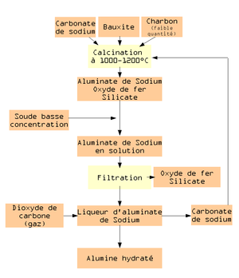
Schéma du procédé par voie sèche

Slide 65
V-3- Obtention de l’alumine pure(suite)
Procédé d’alunite
Le minerai est soumis à une calcination à 750°C pour décomposer le Al₂(SO4)₃, le produit des sulfates est traité par le procédé Bayer. L’hydrate obtenu est lavé pour extraire les sulfates alcalins, récupérer après traitement au chlorure de sodium sous forme de potassium de sodium, on récupère des quantités importantes de l’acide sulfurique.
L’alumine obtenu à la qualité de Al₂O₃ broyée, mais le procédé est gros consommateur d’énergie thermique.
PROCEDE BAYER
C’est en 1887 que Bayer de nationalité Autrichienne mais travaillant en Russie, dépose son brevet de fabrication d’Al dans tous les pays qui s’était lancer dans la production d’Al à partir de la bauxite et d’autres matières semblables contenant de l’alumine.

Slide 66
V-3- Obtention de l’alumine pure(suite)
Le principe de base de ce procédé est la dissolution de l’alumine contenue dans la bauxite par la soude caustique, la séparation des impuretés insolubles (boues rouges) et la composition des solutions pour précipiter l’hydrate d’alumine, cela implique un certain nombre d’opérations telles que : concassage, broyage, attaque à haute température 107-108°C, dessablage, décantation, filtration rouge ou de contrôle, échange, décomposition(précipitation) de l’alumine avec un stade ultérieur de calcination.
Pour obtenir l’alumine utilisable dans les cuves d’électrolyse, cette fabrication en outre de la bauxite consommatrice de l’énergie, d’eau et soude étant assez variable en fonction de la nature de la bauxite traitée par exemple : les consommations spécifiques (pour 1t de Al₂O₃) il faut environ 2,1-2,2t de bauxite, soude 80-100Kg/l, eau (vapeur d’eau ≤ 7t), fioul ou mazout 80-250 kg dont 100 kg pour la calcination, énergie électrique environ 200 ka, le produit calciné peut contenir de 99,3-99,5% Al₂O₃.

Slide 67
V-3- Obtention de l’alumine pure(suite)
Le procédé comprend cinq (5) étapes :
Le minerai de bauxite est dans un premier temps concassé à l’état de morceaux de diamètre inférieur à 30 mm. Ensuite, il est plus finement broyé pour obtenir des grains de diamètre inférieur à 315 micromètre. Le broyage est nécessaire pour augmenter la surface de contact entre la liqueur recyclée et la bauxite afin d’améliorer le rendement de l’attaque.
Attaque de la bauxite
Le mélange bauxite – liqueur provenant du broyage (pulpe) est préchauffée puis envoyé dans les autoclaves d’attaque pendant plusieurs heures. La température et la pression à laquelle est soumise la pulpe dans les autoclaves dépendent de la bauxite et du type de procédé. Une bauxite hydrargillitique peut s’attaquer à pression atmosphérique tandis que quelques dizaines de bars et plus de 250°C sont nécessaire pour solubiliser l’alumine présente dans une bauxite diasporique.

Slide 68
V-3- Obtention de l’alumine pure(suite)
Décantation et Lavage des boues
Cette étape a pour objectif de séparer les deux (2) phases de la pulpe :
La liqueur contenant l’aluminate de soude ;
Les boues appauvries en alumine.
La séparation des boues de la liqueur composant la pulpe s’effectue par décantation. Les particules solides tombes au fond du bac de décantation (plusieurs dizaines de mètres de diamètre) et sont extraites par pompage vers le lavage des boues. La liqueur surnageante est filtrée puis envoyée à la précipitation.

Slide 69
V-3- Obtention de l’alumine pure(suite)
La cristallisation de l’hydrate
La liqueur est refroidie, dilué avec l’eau de lavage des boues rouges puis envoyé dans d’immenses bacs agités (plusieurs milliers de m³). L’hydrate d’alumine précipite lentement de bac en bac au fur et à mesure que la température diminue. Les grains d’hydrate sont maintenus en suspension afin de ne pas décanter au fond des bacs. Au dernier bac de précipitation, on récupère la suspension surnageante. La liqueur est ensuite filtrée afin de séparer l’hydrate humide et la liqueur appauvrie en alumine. Celle-ci est alors envoyé à l’attaque de la bauxite ou elle sera enrichie en soude et chaux
La calcination de l’hydrate
L’hydrate humide est calciné dans des fours (long four rotatif faiblement incliné) les mieux adapté à la préparer des alumines calcinées. L’utilisation des fours statiques à lit fluidisé est réservée aux alumines de transitions destinés à la fabrication de l’aluminium. L’ensemble des caractéristiques de l’alumine calcinée est très variable et dépend des conditions de calcination. La soude est la principale impureté issue du procédé Bayer, ceux-ci étant gênant pour certaines applications techniques.
La réaction de la calcination se déroule comme suit : ₂Al(OH)₃ Al₂O₃ + ₃H₂O

Slide 70
V.4- Electrolyse de l’aluminium
Ce procédé a été par Hall Héroult, qui consiste à l’électrolyse de l’alumine dissoute dans un bain à base de cryolite (Na₃AlF₆) fondue cette électrolyse en milieu fondu ou électrolyse ignée nécessite une température comprise entre 940 et 980°C. Malgré le point de fusion très élevé de l’alumine, Tf = 2040°C, on peut travailler en milieu fondu à des températures plus basses grâce à l’addition de fluorures.
Affinage
L’extraction d’impuretés métalliques (Na, Ca, Li) et non métalliques (H) par dégazage (réalisé par insufflation d’un gaz inerte dans le métal liquide) et l’extraction d’inclusions d’oxydes en suspension dans le métal liquide par flottation puis par filtration avant coulée, en générale coulée continue pour obtenir des bandes ou des barres.

Slide 71
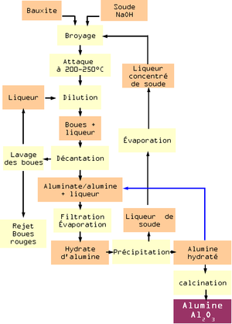
SCHEMA DU PROCEDE BAYER

Slide 72
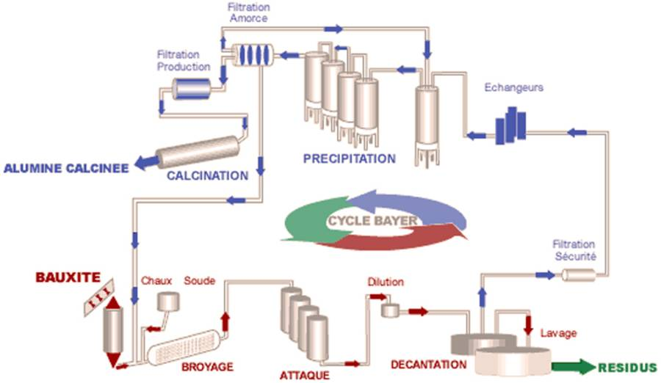
SCHEMA DU PROCEDE BAYER

Slide 73
V-5-METALLURGIE SECONDAIRE/TRAITEMENT DU METAL LIQUIDE
Après fusion, il est nécessaire de traiter le métal liquide pour le débarrasser des crasses qui surnagent à la surface, l’affiner et améliorer ses caractéristiques avant de le couler dans les moules.
Ces traitements peuvent se faire directement dans le four, dans la poche ou à la coulée dans les moules, l’élimination des composants indésirables étant effectuée soit par partage entre deux phases (métal et laitier : le soufre dans l’acier, par exemple) ou par précipitation (par exemple le sulfure de Mg dans la fonte). Nous indiquerons ci‐après les principaux traitements pratiqués en fonderie d’acier, de fonte et de non ferreux.
Nous pouvons utiliser le décrassage, qui est une opération commune à tous les modes d’élaboration et à tous les métaux et alliages qui a pour but de débarrasser le métal liquide de toutes les scories qui ont décanté et qui seraient source de défauts dans les pièces.
Pour décrasser le métal liquide, on utilise différents produits (fondants à base de chaux, spath fluor, ou dérivés), pour fluidifier les impuretés qui proviennent des charges métalliques, des retours (sable sur les jets, descentes de coulée...), etc., que l’on élimine par raclage sur la surface du bain, à l’aide de ringards, de raclettes, ou pinces mécanisées pour les gros fours à induction. Au cubilot, l’élimination des impuretés se fait principalement par le laitier formé par la castine chargée avec le coke et évacué par le trou de décrassage de l’appareil. Le décrassage, en éliminant les impuretés du métal liquide est un facteur prépondérant pour la qualité des pièces coulées. Il doit être fait très soigneusement, à chacune des étapes du processus d’élaboration du métal ; au four de fusion, à la poche, et au moment de la coulée dans le moule.

Slide 74
V-5-METALLURGIE SECONDAIRE/TRAITEMENT DU METAL LIQUIDE(suite)
Pour cette dernière opération, on utilisera de préférence des poches théières ou à quenouille qui permettent d’obtenir une bonne séparation du métal et des crasses surnageant à sa surface.
La production de métal liquide est avec le moulage une des opérations clefs du processus industriel de la fonderie.
En effet, le métal conférera à la pièce toutes ses propriétés physiques (masse, stabilité dimensionnelle...), mécaniques (résistance, élasticité, usinabilité) et chimiques (corrosion...).
La qualité des pièces produites dépendra en grande partie de la qualité des alliages élaborés, elle‐même liée à celle du lit de fusion (ferrailles, fonte, métaux neufs, retours, ferro-alliages, flux, etc.) et aux conditions d’élaboration.
Les opérations de métallurgie secondaire jouent un rôle essentiel pour l'obtention des caractéristiques désirées au niveau des produits, en contrôlant la composition à la fois de la matrice et des inclusions.
Au cours des opérations de traitement métallurgique de l’acier en aval du réacteur principal, convertisseur à l’oxygène ou four à arcs, divers processus physico-chimiques sont mis en œuvre pour éliminer certaines impuretés dissoutes ou précipitées :
Désoxydation et élimination de la plus grande partie des inclusions formées ;
Modification de la composition des inclusions résiduelles ou délibérément produites ;
Réactions de transfert métal-laitier : désulfuration, déphosphoration ;
Dégazage : extraction de l’hydrogène, de l’azote, du monoxyde de carbone.

Slide 75
V-6-ELABORATION DU CUIVRE
II-6-1-Généralités sur le minerai cuivre
Le cuivre est le premier métal trouvé dans l’histoire humaine.
Naturellement présent dans la nature et principalement sous forme de minerai de cuivre .IL s’agit d’un métal essentiel, c’est-à-dire qu’il intervient dans les processus du métabolisme des organismes.IL est utilisé dans l’industrie car c’est un bon conducteur de chaleur et d’électricité .IL entre dans la composition de nombreux alliages(laiton ,bronze, maillechort) .Sous la forme de sels de cuivre il est présent à l’écorce terrestre à la concentration de 55ppm environ.IL n’existe à l’état natif comme dans l’antiquité mais sous forme de sels contenant 30 à 90% de cuivre, mélangés à d’autres métaux comme l’or et l’argent parfois .Un minerai est riche à partir de 1 ,8% de cuivre pur. En 2004, la production mondiale du cuivre est de 16,015 millions de tonnes. Les principaux producteurs sont le chili avec 37,3%, les Etats- unis 8%, dont les 2/3 en Arizona, le Pérou 7,1% et Indonésie 5,7%. En Europe, le principal producteur est la Pologne avec 585000 tonnes /an. En avril 2006, le cours est à 6300 Euros/tonnes, en forte hausse. Sur les 8 premiers mois 2006, la hausse de 69%. Le premier consommateur est la chine, qui absorbe 22% de la population (3 Mt).

Slide 76
V-6-1-Généralités sur le minerai cuivre
Les minerais de cuivre se présentent généralement sous 2 formes : les minerais sulfureux et les minerais oxydés. Cette différenciation définit le processus à suivre pour l’obtention du concentré du cuivre. La source la plus commune d’un minerai de cuivre est la chalcopyrite (CuFeS₂) qui représente plus de 50%de la production. La teneur en cuivre dans le minerai varie de 0,5% à 5%. Elle est de 0 ,01% dans les roches volcaniques et 0,0055% dans les roches cristallines. Pour des raisons environnementales et économiques, de nombreux sous-produits sont récupérés. Le dioxyde de soufre gazeux par exemple est transformé en acide sulfurique qui est lui-même utilisé dans le processus d’extraction. Dans la préhistoire, les mines étaient à ciel ouvert, la prospection restait donc simple. L’âge du cuivre est la première évolution d’outils en métal, dans une période parfois différenciée sous le nom de chalcolithique.IL ne s’agit au départ que de cuivre utilisé à l’état natif, simplement martelé pour lui donner une forme : à ce stade, on utilise plus comme une pierre malléable que comme un métal. La teneur en cuivre des gisements était de l’ordre de 90%.IL n’y avait extraction et le cuivre était mise en forme dans son état natif.
Les principales formes sulfureuses sont les suivantes :
Chalcopyrite CuFeS₂ ;
La chalcosine Cu₂S ;
La covelline CuS ;
La borniteCu₅FeS_{4 ;}
Lénargite Cu₃AsS_{4 ;}
Tétraédrite (Cu₃SbS₃ +x (Fe, Zn) ₆ Sb₂S₉.

Slide 77
V-6-2- Les matières premières de l’élaboration du cuivre
Principaux oxydes :
Moins communs exploités surtout aux Etats Unis, chili, Zimbabwe et Extrême-Orient. Les minerais oxydés sont des carbonates complexes ayant subi une oxydation par l’eau ou l’air au cours des âges. On rencontre les principales formes suivantes :
Malachite Cu₂CO₃(OH)₂ ;
Azurite Cu₃(CO₃)2(OH)₂ ;
Cuprite CU₂O (rouge) ;
Dioptase CuO₃H₂O ;
Mélaconite CuO (noir) ;
Dont les teneurs sont environ 1 à 2%.
Minerai natif
Dont les principaux gisements répartis aux Etats Unis renferment 1% de Cuivre pur. La mine n’extrait qu’un mélange de minéraux à faible teneur en cuivre, qu’il faudra concentrer avant d’en envisager le transport hors de la zone du complexe minier.

Slide 78
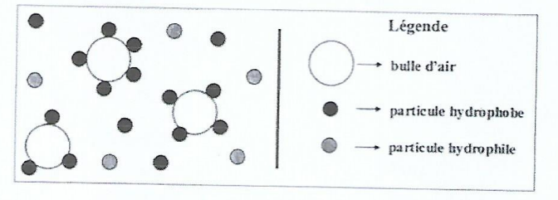
V-6-3- Procédé de Séparation minéral des minerais de cuivre
En général la flottation est la technologie la plus fréquemment adoptée pour traiter le minerai de cuivre. Il est un procédé d’enrichissement largement utilisé dans l’industrie minière. Cette technique permet le traitement de plusieurs minerais complexes de sulfures (galène, chalcopyrite et pyrite) et de minéraux oxydés. Dans ce procédé, la séparation utilise les différences d’hydrophobicité des surfaces minérales présentes. L’Hydrophobicité peut être naturelle ou stimulée à l’aide de réactifs appropriés (Gosselin et al ; 1997). Des bulles d’air, introduites au moyen d’un système d’aération, montent à travers de la pulpe formant ainsi une mousse riche en minéraux hydrophobes. La figure ci-dessous illustre le processus sélectif de récupération des particules hydrophobes aux bulles d’air qui se fait en pulpe.
Figure : récupération des particules hydrophobes par bulles d’air (Gosselin et al 1997).

Slide 79
V-6-3- Procédé de Séparation minéral des minerais de cuivre
Pour augmenter l’efficacité de la flottation, le recours à des réactifs de flottation est souvent nécessaire. Ces agents à savoir les collecteurs, les moussants et les modulateurs agissent sur la surface des particules de diverses façons.
a)Les collecteurs
Les collecteurs sont des produits chimiques qui modifient ou active la surface du minéral à valoriser en la rendant hydrophobe. Ceci permet aux particules d’adhérer et de s’attacher aux bulles d’air plus facilement. L’action se fait plus sélectivement de manière à viser le minéral de valeur.
Leurs efficacités sont liées aux PH de la pulpe minérale à sa concentration solide.
b)Le moussant :
Les moussants sont des produits chimiques qui assurent la stabilité de la mousse. Ils permettent de créer des mousses compacts chimiques souvent composés d’alcools, ils diminuent la tension de surface. Ils diminuent ainsi la coalescence, ce qui permet de contrôler la taille des bulles et de prolonger la durée de de la mousse. Ils augmentent ainsi la probabilité de collision entre les bulles et les particules tout en offrant un meilleur support aux particules récupérées dans la mousse, diminuant ainsi le relargage de particules dans la pulpe de flottation.

Slide 80
V-6-3- Procédé de Séparation minéral des minerais de cuivre(suite)
C) Les déprimants : les déprimants sont des composés inorganiques qui recouvrent les surfaces des minéraux utiles sélectivement dans le but de diminuer leurs affinités pour les collecteurs, ils sont utilisés pour rendre hydrophiles les phases minérales qu’on ne veut pas flotter.
d) Les activants : les activants sont des selles solubles utilisés pour favoriser l’activité des collecteurs, ils sont donc introduits lorsque les collecteurs et les moussants ne réussissent plus à accomplir la flottation efficace. Ils modifient généralement la surface de minéraux de valeur afin de les rendre actifs avant l’ajout de collecteur.
e) Les dispersants : dont le but est de lutter contre l’agglomération des particules minérales.
Mode de fonctionnement : les cellules de flottation sont composées d’un réservoir, d’un agitateur avec des chicanes dont la fonction principale est d’assurer normalement l’homogénéité de la pulpe comme indique la figure ci-dessous. L’air est injecté ou aspiré dans le système par l’axe de l’agitateur, et des chicanes et du moussant (Gosselin et al ; 1997).

Slide 81
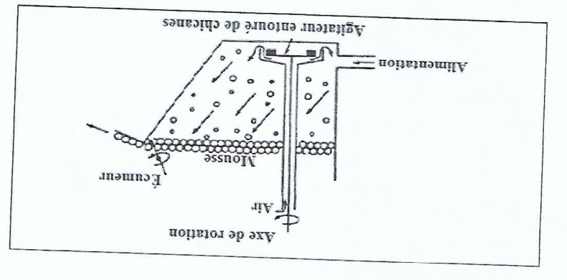
II-6-3- Procédé de Séparation minéral des minerais de cuivre(suite)
Figure : section transversale d’une cellule de flottation (Gill.1991).

Slide 82
V-6-3- Procédé de Séparation minéral des minerais de cuivre(suite)
Dans une cellule de flottation, la pulpe minérale est mise en agitation par un arbre qui va aussi servir à injecter l'air à l'origine de la formation de bulles. Les mousses ainsi formées, qui sont chargées en particules minérales, sont récupérées par débordement ou par un système d’écumoire.
Un schéma type de flottation est divisé en trois phases :
Le conditionnement où l'on mélange les réactifs chimiques avec la pulpe.
L'ébauchage où l'on récupère le maximum de produit, le concentré obtenu est ensuite envoyé aux relevages.
L'épuisement où l'on récupère le reste du produit qui parvient à flotter.
Les relevages où le maximum de stérile est séparé du concentré par passage de celui-ci de cellule en cellule et renvoi du stérile à la cellule précédente.
Une granulométrie fine est nécessaire à la flottation (250µm maximum), néanmoins les particules trop fines <10µm (schlamms) consomment trop de réactifs et gênent le processus.

Slide 83
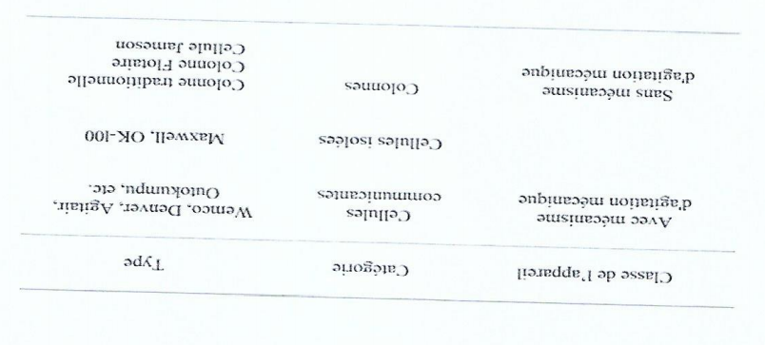
g) Classification des appareils de flottation
La classification des appareils est basée sur le mécanisme d’agitation.

Slide 84
V-6-4- Séparation par flottation du cuivre
En général, la flottation est la technologie la plus fréquemment adoptée pour traiter le minerai de cuivre. La méthode de flottation du cuivre comprend la flottation préférentielle, la flottation mixte et la flottation de sulfure. Selon les différents minerais et enrichissement de cuivre et les résultats des tests de faisabilité, il existe plusieurs solutions pour le traitement du minerai de cuivre. Pour le
Cuivre du minerai de sulfure, la flottation est la principale méthode. Pour le minerai de cuivre oxydé la lixiviation en tas ou la technologie de traitement combiné doit être adopté. Le processus suivant d’écrit la production de concentrés par le procédé de flottation. La première étape du traitement des minerais sulfurés en vue de l’obtention de concentrés consiste en des opérations successives de concassage, de broyage, tamisage et triage qui les transforment en poudre grossière, sur laquelle on projette de l’eau. Par un traitement de flottation, dans l’eau puis de décantation, qui consistent à faire remonter à la surface la partie la plus riche du minerai pour le séparer des boues qui restent au fond du bain, on obtient du concentré contenant 25 à 40% de cuivre.

Slide 85
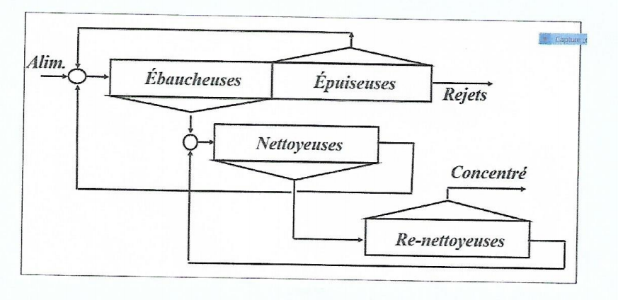
II-6-4- Séparation par flottation du cuivre(suite)

Slide 86
V-7-ELABORATION DU NICKEL
Le nickel est connu de l’Homme depuis des millénaires. Les hommes préhistoriques se servaient déjà du nickel contenu dans les météorites pour réaliser des objets usuels. Il a été ensuite utilisé pour la fabrication de pièces de monnaies au début de notre ère (sous forme de cupronickel). Longtemps confondu avec l’oxyde de cuivre, il n’a été réellement identifié et isolé qu’en 1751 par le chimiste suédois Alex Cronstedt.
Les débuts de la métallurgie moderne du nickel remontent en 1865, date où les français Garnier et Heurtaux découvrirent les ressources minières de la nouvelle Calédonie.
Les premiers procédés thermiques de raffinage du nickel ont été mis au point dans les années 1900, notamment le procédé Mond et le procédé INCO. Vers 1950, de nouveaux procédés furent utilisés : les procédés hydrométallurgiques (lixiviations acides ou basiques) pour aboutir de nos jours à une part de marché égale pour ces 2 types de traitements.
Bien que le nickel soit un des éléments les plus abondants dans l’univers, il n’est que peu présent sur terre. Il figure en 28ème position des éléments les plus répandus, et sa teneur ne représente que 0,008 % en poids de la croûte terrestre (le noyau est la partie de la planète où l’on rencontre les plus fortes concentrations en nickel). Le nickel élémentaire n’existe pas à l’état naturel, mis à part celui provenant des météorites.

Slide 87
V-7-ELABORATION DU NICKEL(suite)
Les minéraux et minerais qui contiennent du nickel en faible quantité (< 0,5%) sont très répandus. Par contre les gisements exploitables sont plus rares : la production de nickel vient essentiellement de deux types de minerais : les minerais sulfurés et oxydés.
On estime qu’approximativement 200 millions de tonnes de nickel sont disponibles dans le monde, se répartissant entre 30% en minerais sulfurés et 70% en minerais oxydés.
Cependant bien que les réserves de minerais sulfurés soient inférieures, leur exploitation est très développée puisque 55% des gisements en exploitation sont des minerais sulfurés. La pentlandite (34% de nickel : (Ni, Fe)₉S₈), qui renferme le nickel est généralement associée à d’autres minerais comme : la pyrrhotite (Fe₇S₈), la pyrite (FeS₂) et la chalcopyrite (CuFeS₂). Ces minerais sulfurés sont essentiellement présents en Australie (district de Kampala), en Russie (Norilsk-Talnakh), en Chine, en Afrique du Sud (Bushveld), en Finlande, aux Etats-Unis (Stillwater, Montana) et au Canada, dans la mine de l'Ontario "Sudbury". Cette dernière représente la principale source d'extraction et l'une des plus grandes réserves mondiales de minerai tout-venant, la concentration en nickel y est d’environ 1,5%.

Slide 88

V-7-ELABORATION DU NICKEL(suite)
%. L'extraction de ces minerais permet la récupération simultanée de "co-produits" qu'il est économiquement intéressant d'exploiter comme autres le cuivre, l'or, l'argent, des platinoïdes tels que le palladium et platine et le cobalt. Les minerais oxydés quant à eux, sont souvent exploités en surface, dans des mines à ciel ouvert.
Figure : exploitation à ciel ouvert (minerai oxydé, en Nouvelle Calédonie)

Slide 89
V-7-ELABORATION DU NICKEL(suite)
Contrairement aux minerais sulfurés riches en sous-produits, les minerais oxydés ne contiennent généralement que du cobalt en association avec le nickel. La principale source d'extraction de ce type de minerai se situe en Nouvelle-Calédonie où elle apparaît sous la forme de Garniérite : 3NiO, 3MgO, 2SiO₂, 2H₂O (concentration en nickel entre 3 et 5% et contient outre MgO et SiO₂ 10 à 30% de fer et cobalt). Une autre forme de minerai oxydé existe : les latérites nickélifères (contenant entre 1 et 2% de nickel) dont les principales sources se situent à Cuba, en Australie et en Grèce. Ainsi, le gabbro (0,016% de Ni ; 16,6 % Fe_{x}O_{y} + MgO ; 66,6% SiO₂ + Al₂O₃) et la péridotite (0,02% de Ni ; 43,3 % Fe_{x}O_{y} + MgO ; 45,6% SiO₂ + Al₂O₃) sont parmi les minéraux sulfurés les plus répandus.
IL existe une grande diversité de procédés d’obtention de nickel. Ils dépendent principalement :
• du type de minerai,
• des teneurs en nickel (qui déterminent la voie de traitement hydrométallurgiques pour minerais pauvres et pyrométallurgie pour minerais riches)
• de la forme sous laquelle se présentent le Ni.
Actuellement une vingtaine de procédés sont connus, dont environ 6 qui sont significatifs en termes de production : procédé INCO, Falcon bridge, QNI, procédés cubains, Outokumu et ERAMET/SLN.

Slide 90
Applications et utilisations du nickel
A. Les normes et degrés de pureté du nickel
En plus des différentes normes sur le nickel, des qualités commerciales sont utilisées pour classer le nickel selon 5 catégories en fonction de son degré de pureté :
Le nickel électrolytique ou nickel haute pureté : >99,95%
Le nickel A : 99,4 % en moyenne dit nickel malléable
Le nickel L : 99,4% métal doux pour emboutissage
Le nickel moulé : 97% à 1,6% de silicium
Le nickel D, E, F de 95,2 à 97,5%contenant du manganèse de 2 à 4,5%.
Le système d'assurance qualité pour la production et la commercialisation du nickel HP est certifié par deux organismes : l’un international : ISO 9002 et l’autre Allemand : BVQI. et DIN.
Le nickel que nous souhaitons obtenir est du nickel haute pureté

Slide 91
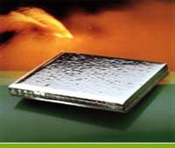
Applications et utilisations du nickel (suite)
Le procédé de traitement hydrométallurgique entièrement original, mis au point par le centre de recherche du Groupe Sa, est un outil industriel parfaitement adapté à la production de nickel de haute pureté ne contenant ni cobalt, ni fer, ni cuivre, ni plomb, avec un niveau d'éléments traces extrêmement faible et des teneurs en gaz basses. De ce fait, elle répond totalement aux exigences de pureté de plus en plus élevées des industries à technologie avancée : industries aéronautique, spatiale, électronique, nucléaire, production d'énergie, usines de dessalement de l'eau de mer, construction de méthaniers, industries de traitement de surfaces, etc. Le Cobalt contenu dans la matte est récupéré par ailleurs sous la forme de sel.
Figure : plaque de nickel haute pureté

Slide 92
Les principales utilisations du nickel haute pureté
• les superalliages
• les alliages à propriétés physiques particulières
• les électrodes de soudure
• la fabrication de flans monétaires
• la galvanoplastie ou nickelage
• la sidérurgie: élaboration d'aciers inoxydables et réfractaires à très basse teneur en cobalt pour applications nucléaires.

Slide 93
Chapitre VI : Aperçu sur le traitement des minerais aurifères
VI -1-Généralité : l’or pur est assez lourd, sa masse volumique est égale à 19320 kg/m³, avec une température de fusion égale à 1064°C et sa température d’ébullition est de 2880°C. Au groupe des métaux nobles sont référés l’or, l’argent, et les platinoïdes appelés aussi métaux du groupe de platine. Les platinoïdes manifestent de ressemblance des propriétés à celles du platine et qui lui sont associés dans les gisements, nous avons :
Platine de masse volumique 21,46 g/Cm³, Osmium (Os) 22,6 g/Cm³, iridium (Ir) 22,41 g/Cm³, ruthénium (Ru) 12,45 g/Cm³, rhodium (Rh) 12,41 g/Cm³ et palladium (Pd) 12,04 g/Cm³.
Par suite de leurs basses activités chimiques ont les appelles les métaux nobles (par exemple les articles en or fabriqués depuis dans la haute antiquité, se sont conservés jusqu’à nos jours. En plus, vu que la teneur de ces métaux dans leurs minerais est très faible, leurs élaborations sont liées avec un grand volume de minerai à traiter, et par suite, d’une importante dépense à effectuer, ont les appelles aussi métaux précieux.
Parmi tous les métaux nobles c’est l’or qui occupe une place la plus importante.

Slide 94
VI -2-Les minerais de l’or
L’or est un élément rare, son Clark est égal à 5.10⁻⁷%, dont environ 20 fois plus moins que celui de l’argent. Les gisements de l’or sont distingués en roche primaire ou d’origine et alluvial ou placers.
En dépendance de la composition et des conditions de formation, les gisements de l’or sont subdivisés en :
a) -Auro-quartzitiques où l’or est associé au quartz.
b) – Auro-quartzo-sulfuriques où l’or est associé au quartz et ainsi qu’aux sulfures.
C)-Association de l’or de préférence avec des sulfures.
L’or dans des gisements sulfuriques, étant souvent des minerais de métaux non ferreux pour les gisements primaires, tenant compte du niveau actuel d’extraction de l’or, le contenu minéral industriel de l’or, dont assure son élaboration rentable, se trouve dans la limite de 1-4 g/t, en dépendance de la réserve et du type de gisement, de sa situation géographique, de la technique d’élaboration du minerai et autres facteurs.

Slide 95
VI -3- METHODES D’EXTRACTION DE L’OR
La plupart de l’or (environ 94%)est extrait au cours du traitement des gisements primaires.
La part de placers constituée à peu près 2 ,5% et d’environ 3,5% est extrait pendant la fonte des métaux non-ferreux, comme une production collatérale ou accessoire de l’or en qualité de sous-produit. Les opérations entrantes dans le procédé technologique de l’extraction d’or sont les suivants :
1/ Préparatoire (criblage, concassage, broyage, lavage etc.)
2/Enrichissement gravimétrique (flottation, pistonnage, cyclonage)
3/Métallurgique (amalgamation, cyanuration, électrolyse, fonte)
Le schéma technologique choisi doit assurer : une haute extraction de l’or, l’utilisation complète de la matière première, c’est-à-dire l’extraction collatérale du minerai, d’autres composantes de valeurs, les dépenses spécifiques de ressources matérielles énergétiques et de mains d’œuvres minimales, ainsi que la minimale pollution du milieu ambiant par les déchets de fabrication.
La production finale est l’or brut ou bien les dépôts riches en or et en argent. Le traitement ultérieur de ces produits est effectué dans les usines d’affinage spécialisées dans l’obtention de l’or et de l’argent de haute pureté.

Slide 96
VI -4- Electrolyse et affinage de l’or
Les méthodes d’enrichissement gravimétrique et d’amalgamation ne permettent d’extraire des concentrés et minerais que l’or relativement en gros grains. Ce pendant la grande majorité de minerais aurifères avec l’or en grosses particules contiennent une quantité importante de l’or fin qui sont récupérables pratiquement par ces méthodes. La méthode essentielle d’extraction de tel or est la cyanuration.
Au cours de la cyanuration, l’or ainsi que l’argent s’oxyde par l’oxygène jusqu’au métal univalent Me⁺ en passant dans la solution ; les cations de l’or ainsi obtenus forment avec des ions de cyanure (CN⁻) un anion complexe : [Au(CN)₂].
Le procédé est mené à la concentration de cyanure de sodium égale à 0 ,01-0,1% (en pratique 0,02-0,05%), avec le PH égal à 10-10,5. En le dissolvant dans la solution cyaneuse, les métaux précieux passent dans la phase liquide et en même temps ils sont adsorbés par les charbons actifs, ces derniers sont désorbés, d’où la solution riche en or est acheminée à l’électrolyse.
Aux cathodes, la solution dépose l’or métallique et on l’envoi à la fusion avec l’ajout des fondants dans les fours électriques à induction portés à 1150-1250°C.
Ensuite on remplit les lingotières et les lingots dorés ainsi obtenus sont envoyés à l’affinage. Parmi les méthodes d’affinage, ce sont des procédés de traitement par le chlore et de raffinage électrolytique qui sont largement rependus.

Slide 97
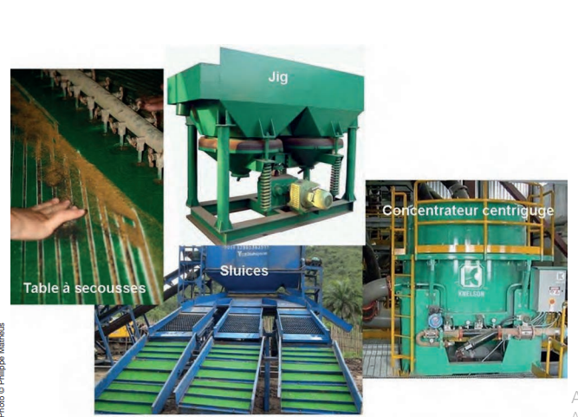
Photos de quelques équipements d’enrichissement gravimétrique

Slide 98
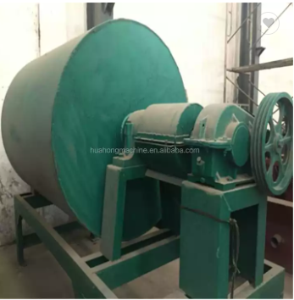
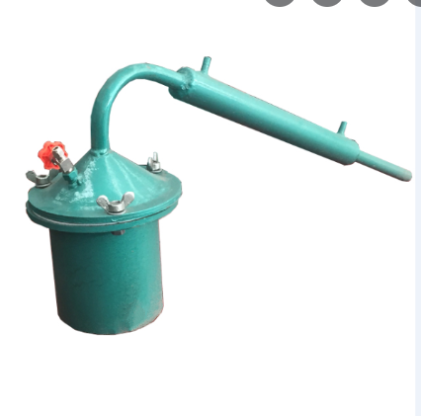
Photos du tonneau d’amalgamation et le four de cornue

Slide 99
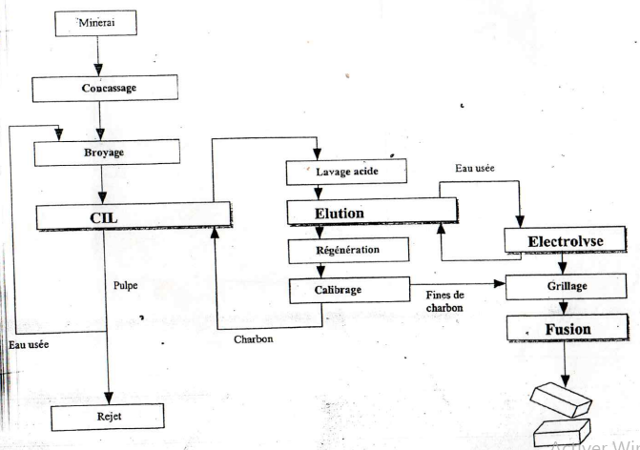
Schéma du procédé de cyanuration(CIL)

Slide 100
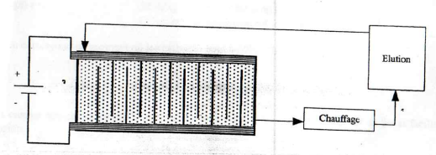
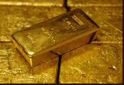
Photo et schéma de l’électrolyseur

